Slide 1

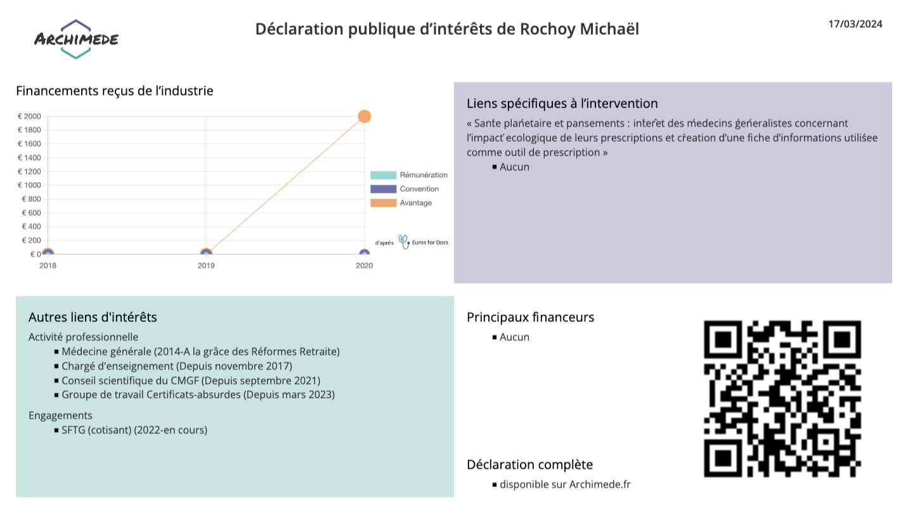
Nos prescriptions polluent-elles ?
(Et que faire ?)
&
Quelques sites utiles en médecine générale
Dr Michaël Rochoy – Séminaire annuel du 27 avril 2024
(michael.rochoy@gmail.com)

Slide 2


Santé planétaire et pansements
Intérêt des médecins généralistes concernant l’impact écologique de leurs prescriptions et création d’une fiche d’informations utilisée comme outil de prescription
Michaël Rochoy – Cyprien Ledoux

Slide 3
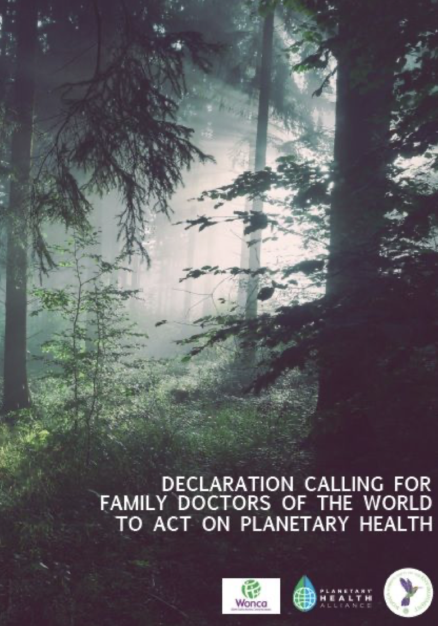
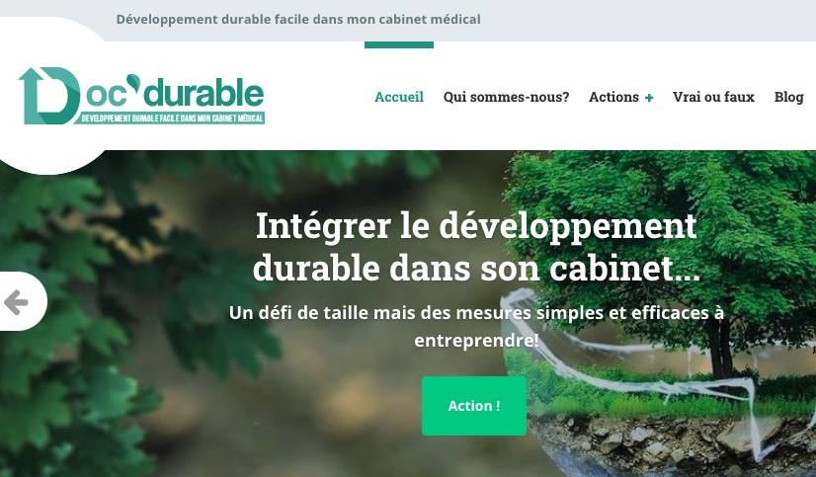
La santé planétaire : un sujet d’actualité
(comme tous les autres)

Slide 4

La santé planétaire : une relation bilatérale entre environnement et santé humaine
Hausse des températures (33 000 décès entre 2014 et 2022 en France)
Dégradation des écosystèmes
  Extinction d’espèces animales et végétales, terrestres et marines
  Acidification des océans
  Pollution de l’air, de l’eau, des aliments
Conséquences médicales :
  Coups de chaleur
  Evènements extrêmes (cyclones, tsunami…) avec conséquences physiques et psychologiques
  Malnutrition
  Infections : qualité de l’air, maladies vectorielles, alimentaires ou hydriques
Eco-anxiété (car d’ici 80 ans, on sera tous morts, et sans doute même avant)
La santé planétaire :
un sujet d’actualité
(comme tous les autres)

Slide 5
La santé planétaire : une relation bilatérale entre environnement et santé humaine
Hausse des températures (33 000 décès entre 2014 et 2022 en France)
Dégradation des écosystèmes
  Extinction d’espèces animales et végétales, terrestres et marines
  Acidification des océans
  Pollution de l’air, de l’eau, des aliments
Conséquences médicales
  Coups de chaleur
  Evènements extrêmes (cyclones, tsunami…) avec conséquences physiques et psychologiques
  Malnutrition
  Infections : qualité de l’air, maladies vectorielles, alimentaires ou hydriques
Eco-anxiété
Notes:
SPF. Estimation de la fraction de la mortalité attribuable à l’exposition de la population générale à la chaleur en France métropolitaine. Application à la période de surveillance estivale (1er juin -15 septembre) 2014-2022 [Internet]. [cité 20 juill 2023]. Disponible sur: https://www.santepubliquefrance.fr/import/estimation-de-la-fraction-de-la-mortalite-attribuable-a-l-exposition-de-la-population-generale-a-la-chaleur-en-france-metropolitaine.-application-a

Slide 6
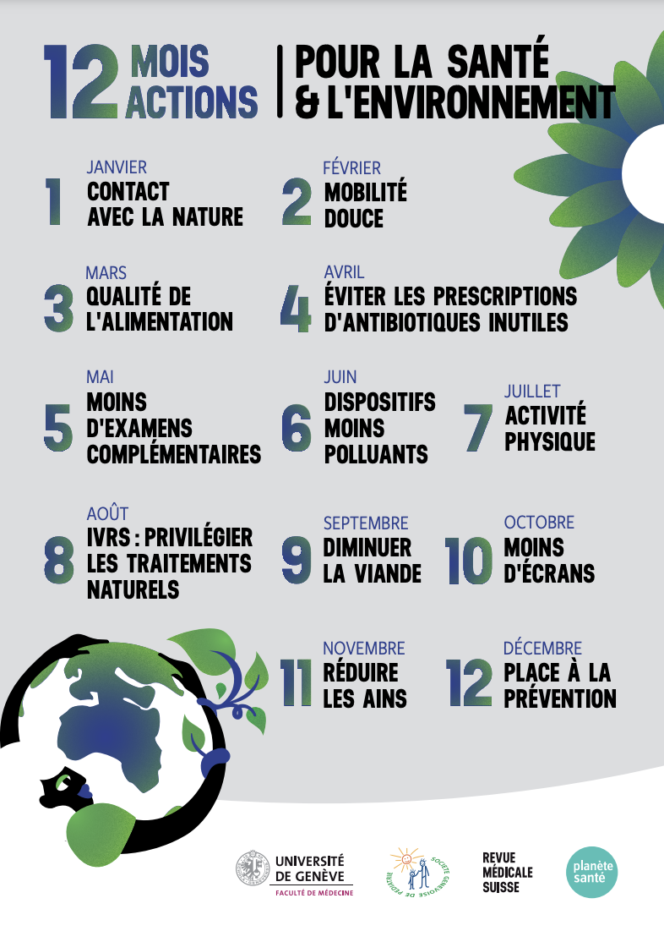
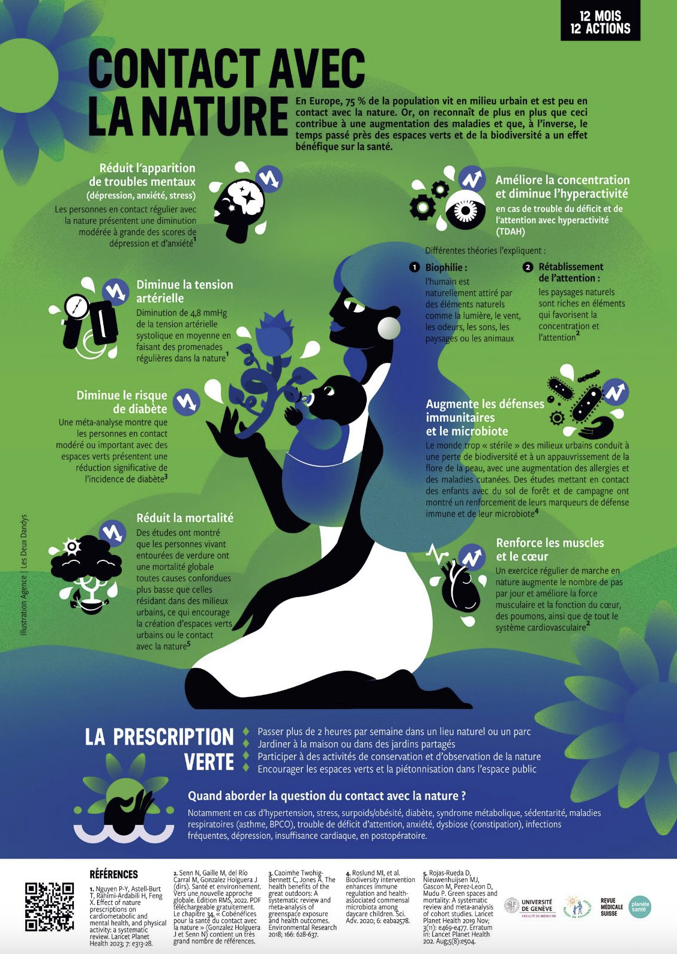
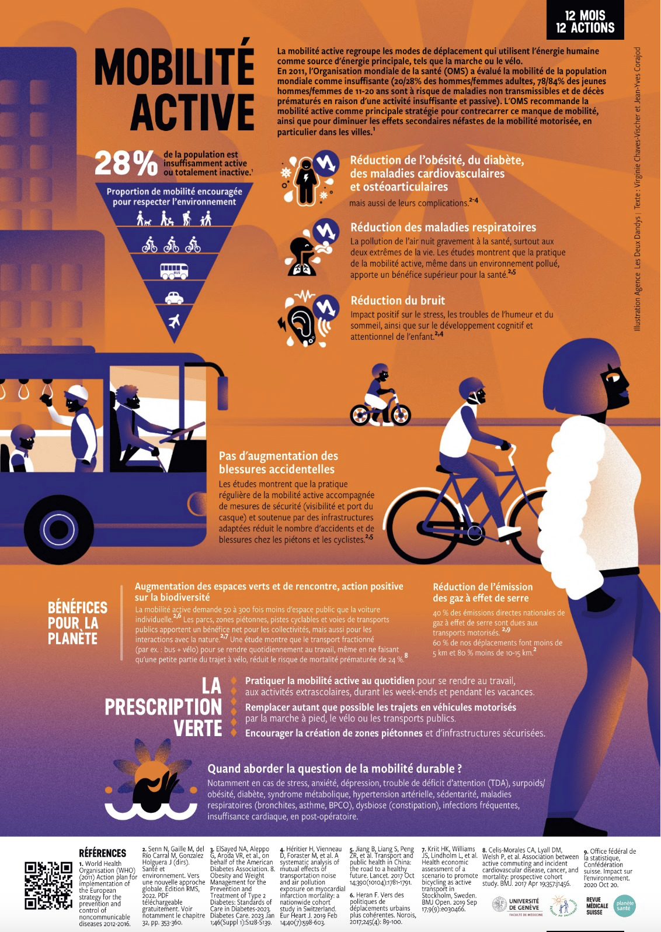
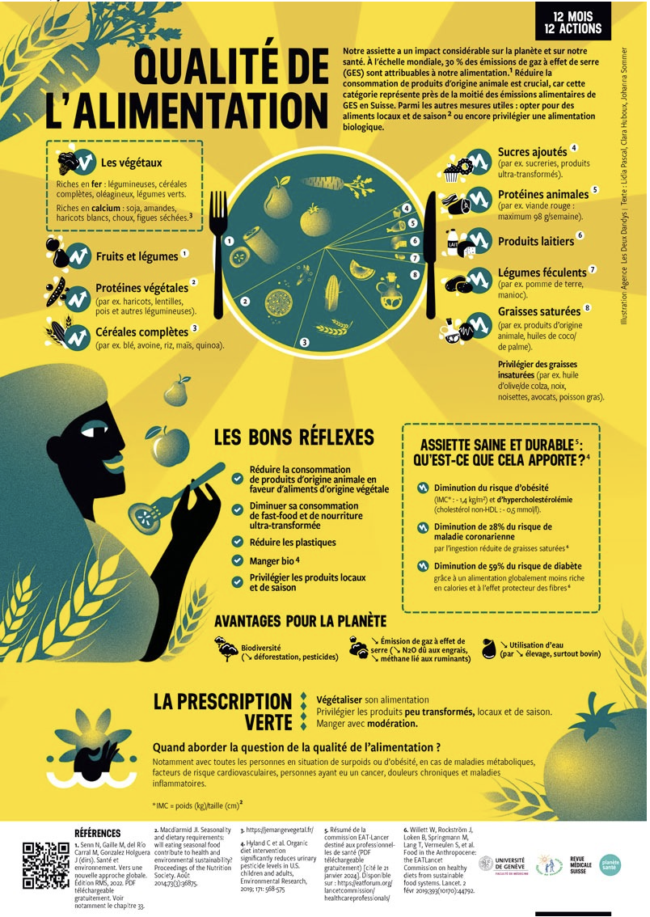
Pendant ce temps, en Suisse…
Notes:
SPF. Estimation de la fraction de la mortalité attribuable à l’exposition de la population générale à la chaleur en France métropolitaine. Application à la période de surveillance estivale (1er juin -15 septembre) 2014-2022 [Internet]. [cité 20 juill 2023]. Disponible sur: https://www.santepubliquefrance.fr/import/estimation-de-la-fraction-de-la-mortalite-attribuable-a-l-exposition-de-la-population-generale-a-la-chaleur-en-france-metropolitaine.-application-a

Slide 7
Pendant ce temps, en Suisse…
Notes:
SPF. Estimation de la fraction de la mortalité attribuable à l’exposition de la population générale à la chaleur en France métropolitaine. Application à la période de surveillance estivale (1er juin -15 septembre) 2014-2022 [Internet]. [cité 20 juill 2023]. Disponible sur: https://www.santepubliquefrance.fr/import/estimation-de-la-fraction-de-la-mortalite-attribuable-a-l-exposition-de-la-population-generale-a-la-chaleur-en-france-metropolitaine.-application-a

Slide 8
Pendant ce temps, en Suisse…
Notes:
SPF. Estimation de la fraction de la mortalité attribuable à l’exposition de la population générale à la chaleur en France métropolitaine. Application à la période de surveillance estivale (1er juin -15 septembre) 2014-2022 [Internet]. [cité 20 juill 2023]. Disponible sur: https://www.santepubliquefrance.fr/import/estimation-de-la-fraction-de-la-mortalite-attribuable-a-l-exposition-de-la-population-generale-a-la-chaleur-en-france-metropolitaine.-application-a

Slide 9
Pendant ce temps, en Suisse…
Notes:
SPF. Estimation de la fraction de la mortalité attribuable à l’exposition de la population générale à la chaleur en France métropolitaine. Application à la période de surveillance estivale (1er juin -15 septembre) 2014-2022 [Internet]. [cité 20 juill 2023]. Disponible sur: https://www.santepubliquefrance.fr/import/estimation-de-la-fraction-de-la-mortalite-attribuable-a-l-exposition-de-la-population-generale-a-la-chaleur-en-france-metropolitaine.-application-a

Slide 10
Pendant ce temps, en Suisse…
Notes:
SPF. Estimation de la fraction de la mortalité attribuable à l’exposition de la population générale à la chaleur en France métropolitaine. Application à la période de surveillance estivale (1er juin -15 septembre) 2014-2022 [Internet]. [cité 20 juill 2023]. Disponible sur: https://www.santepubliquefrance.fr/import/estimation-de-la-fraction-de-la-mortalite-attribuable-a-l-exposition-de-la-population-generale-a-la-chaleur-en-france-metropolitaine.-application-a

Slide 11
Pendant ce temps, en Suisse…
Notes:
SPF. Estimation de la fraction de la mortalité attribuable à l’exposition de la population générale à la chaleur en France métropolitaine. Application à la période de surveillance estivale (1er juin -15 septembre) 2014-2022 [Internet]. [cité 20 juill 2023]. Disponible sur: https://www.santepubliquefrance.fr/import/estimation-de-la-fraction-de-la-mortalite-attribuable-a-l-exposition-de-la-population-generale-a-la-chaleur-en-france-metropolitaine.-application-a

Slide 12
Pendant ce temps, en Suisse…
Notes:
SPF. Estimation de la fraction de la mortalité attribuable à l’exposition de la population générale à la chaleur en France métropolitaine. Application à la période de surveillance estivale (1er juin -15 septembre) 2014-2022 [Internet]. [cité 20 juill 2023]. Disponible sur: https://www.santepubliquefrance.fr/import/estimation-de-la-fraction-de-la-mortalite-attribuable-a-l-exposition-de-la-population-generale-a-la-chaleur-en-france-metropolitaine.-application-a

Slide 13
Pendant ce temps, en Suisse…
Notes:
SPF. Estimation de la fraction de la mortalité attribuable à l’exposition de la population générale à la chaleur en France métropolitaine. Application à la période de surveillance estivale (1er juin -15 septembre) 2014-2022 [Internet]. [cité 20 juill 2023]. Disponible sur: https://www.santepubliquefrance.fr/import/estimation-de-la-fraction-de-la-mortalite-attribuable-a-l-exposition-de-la-population-generale-a-la-chaleur-en-france-metropolitaine.-application-a

Slide 14

Réduire l’impact de la santé sur l’écologie
(pour réduire l’impact de l’écologie sur la santé)
« La santé de l'Homme est le reflet de la santé de la Terre » (Héraclite -450)
SHIFT Project (think tank de Jean-Marc Jancovici, Laurie Marrauld) : « décarboner la santé pour soigner durablement » (2023)
2,6 M d’emplois dans la santé (10 % de la population en emploi)
  223 000 médecins, 660 500 IDE… + de 200 métiers
46 M tonnes eqCO2 en 2021 (49 en 2023, avec 20 % d’incertitude)
  8 % des émissions nationales (ou 11 % des 422M selon base EDGAR)
  50 % pour les médicaments (14,5 M [8 – 23]) et dispositifs (10,2 [6 – 17])
    5,3 M pour alimentation
    4,6 M pour sources fixes et mobiles de combustion
    4,3 M pour transport d’usagers et visiteurs (+ 2,2 M pour transports des pros de santé)
    3,7 M pour immobilisations
    2,4 M pour déchets et services
    1 M pour gaz médicaux et clim + 1 M pour électricité, froid, chaleur
L’impact des pansements est peu étudié
Réaliser et évaluer un support d’informations conçu avec les médecins utilisateurs pour les aider à estimer et améliorer l’impact environnemental de leurs prescriptions de pansements.
Notes:
https://fr.wikipedia.org/wiki/Liste_des_pays_par_%C3%A9missions_de_gaz_%C3%A0_effet_de_serre

Slide 15
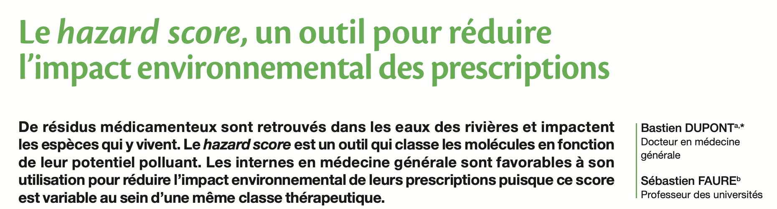
Proposer un indice (hazard score)
Indice PBT (persistance en milieu aquatique – bioaccumulation dans les organismes aquatiques – toxicité) par le Comité pour les médicaments et la thérapeutique de Stockholm (CMTS)

Slide 16

Proposer un indice (hazard score)
Indice PBT (persistance en milieu aquatique – bioaccumulation dans les organismes aquatiques – toxicité) par le Comité pour les médicaments et la thérapeutique de Stockholm (CMTS)

Slide 17
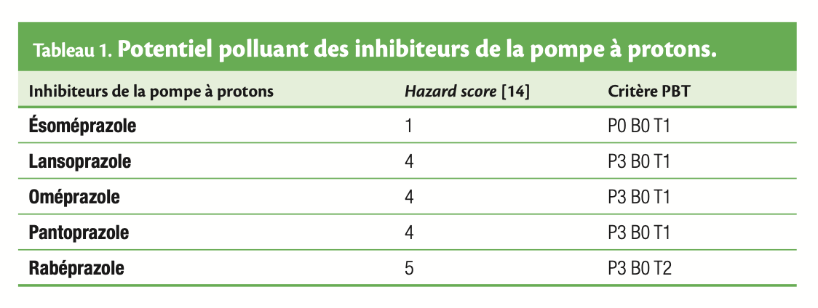
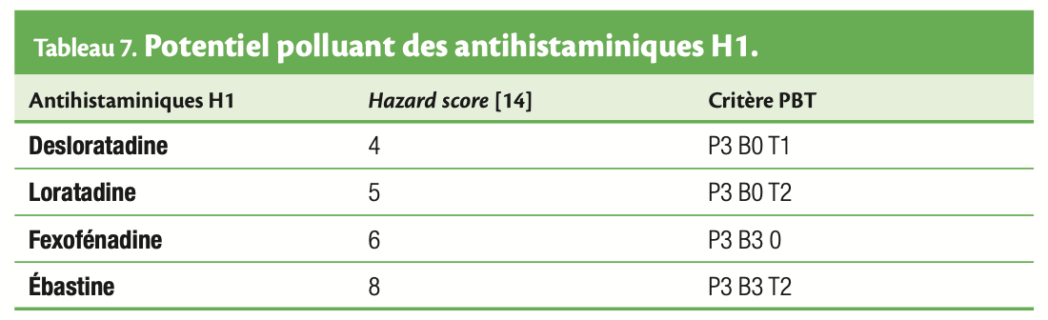
Peut aider à guider là où il n’y a pas de différence d’efficacité connue…

Slide 18
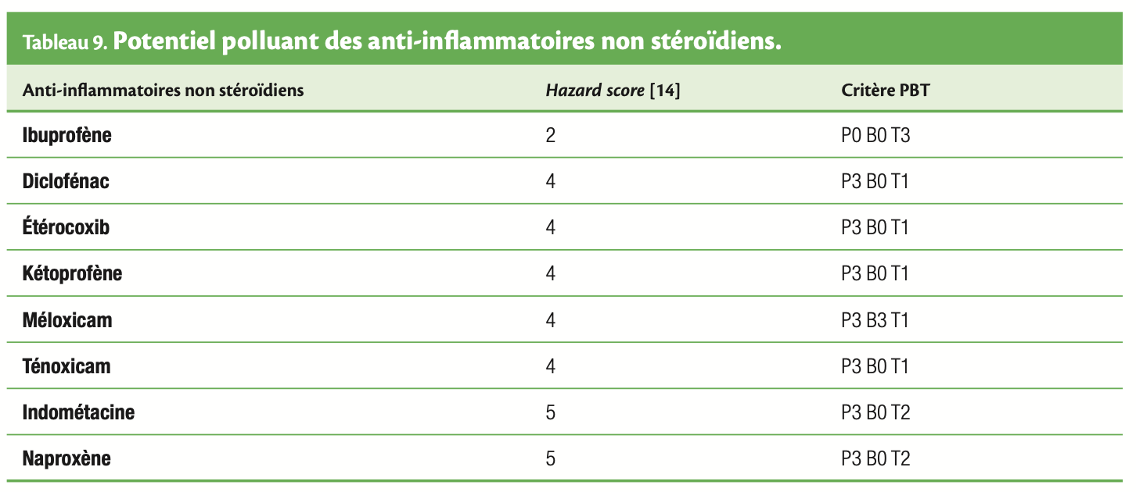
Parfois discutable…

Slide 19
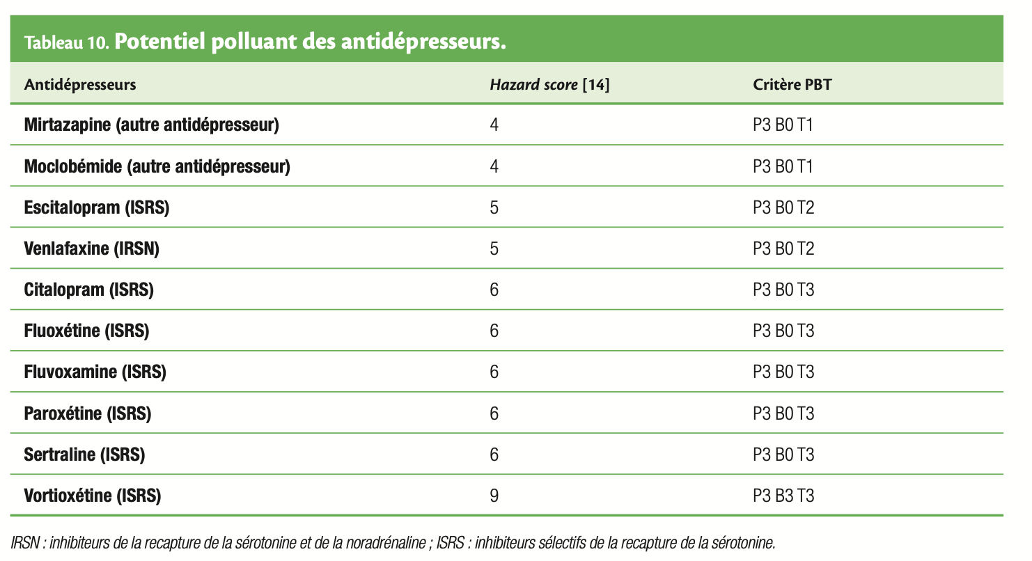
Parfois discutable…

Slide 20
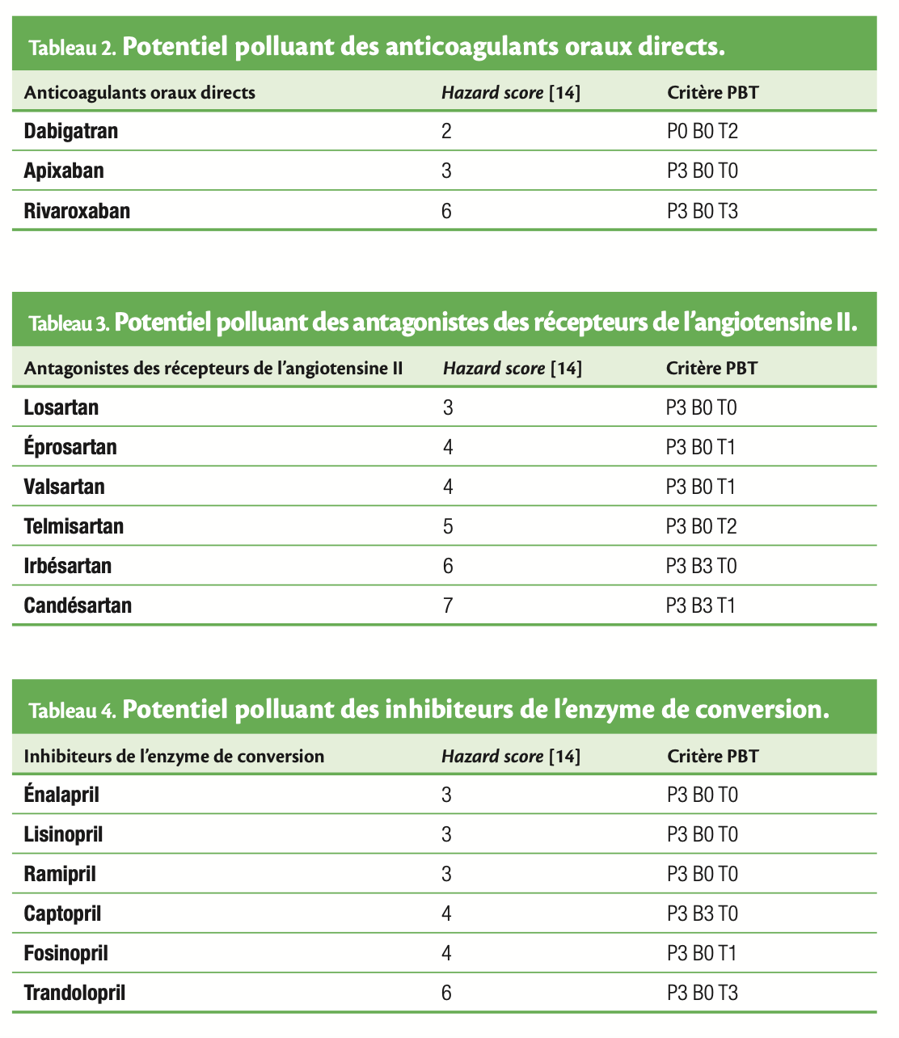
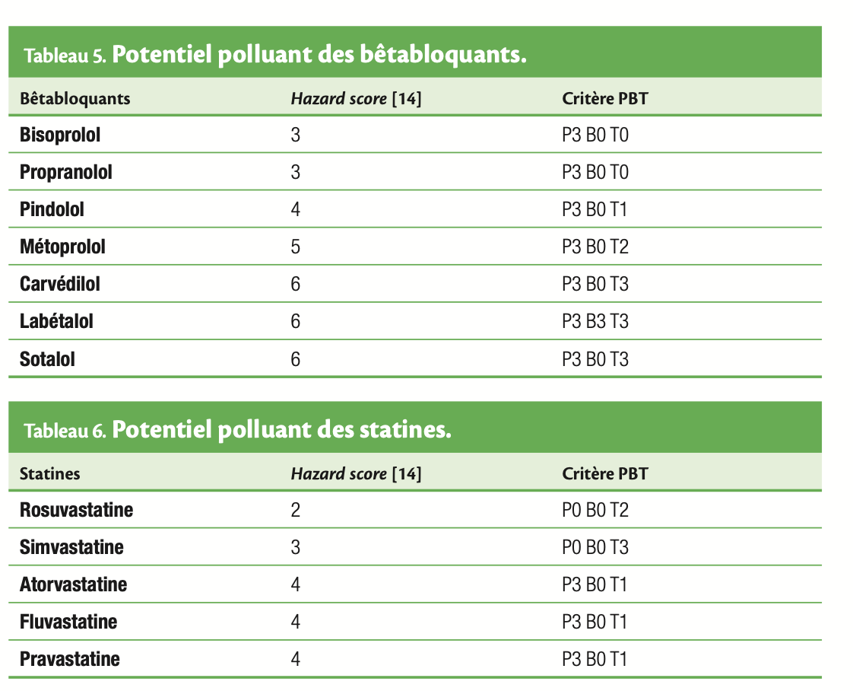
Parfois discutable…

Slide 21

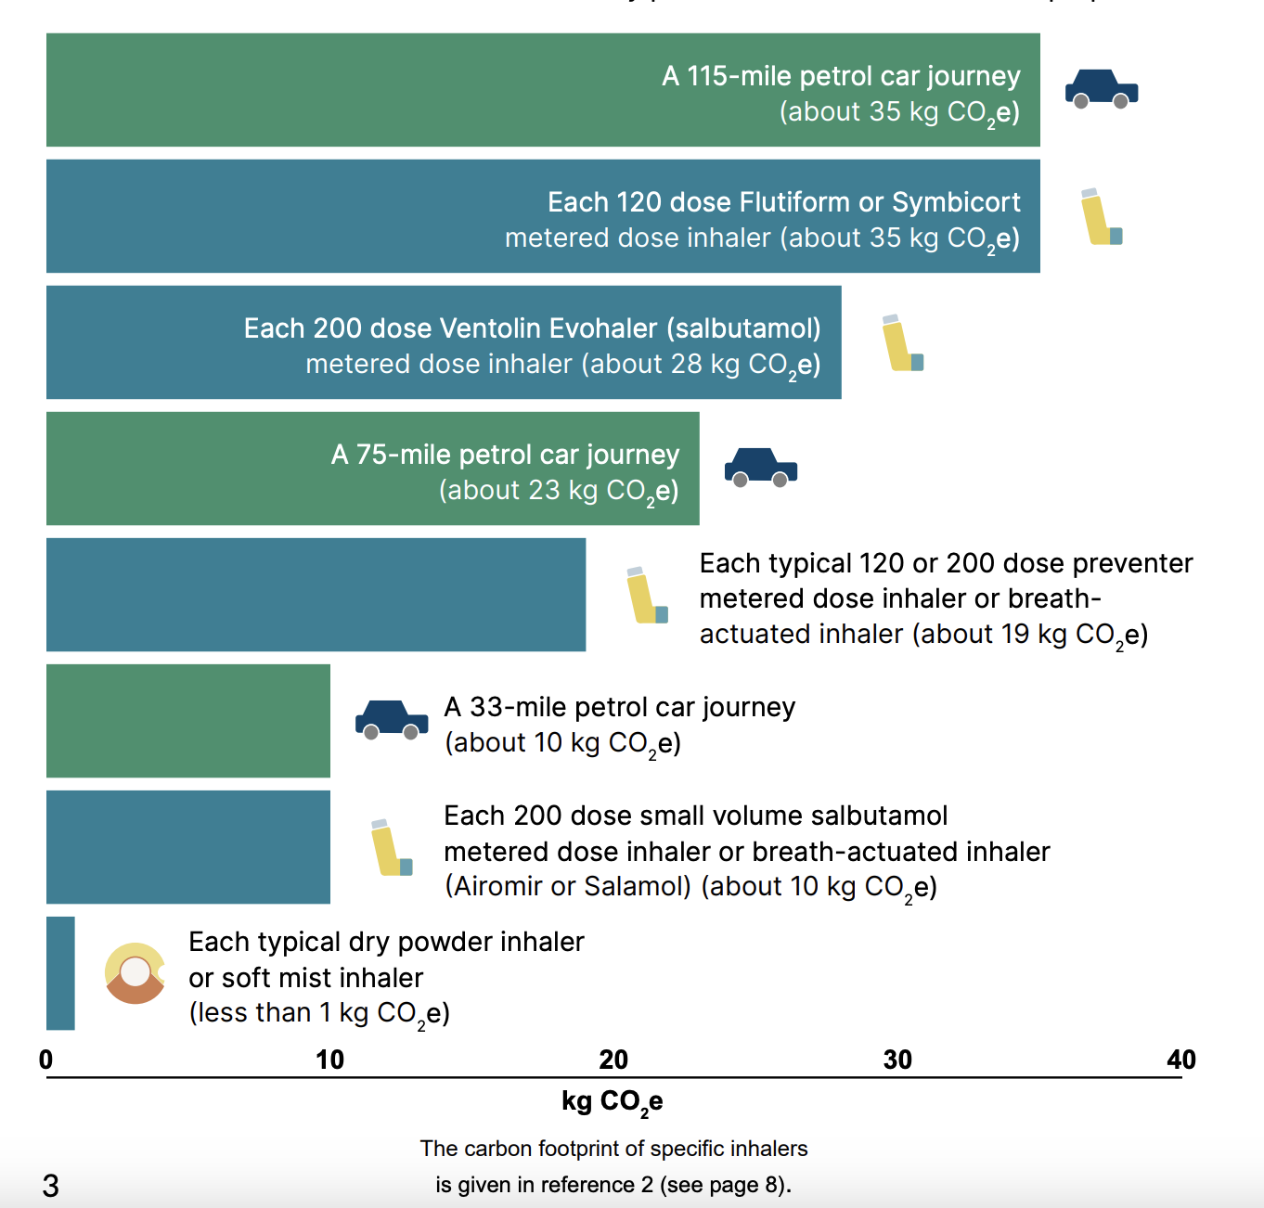

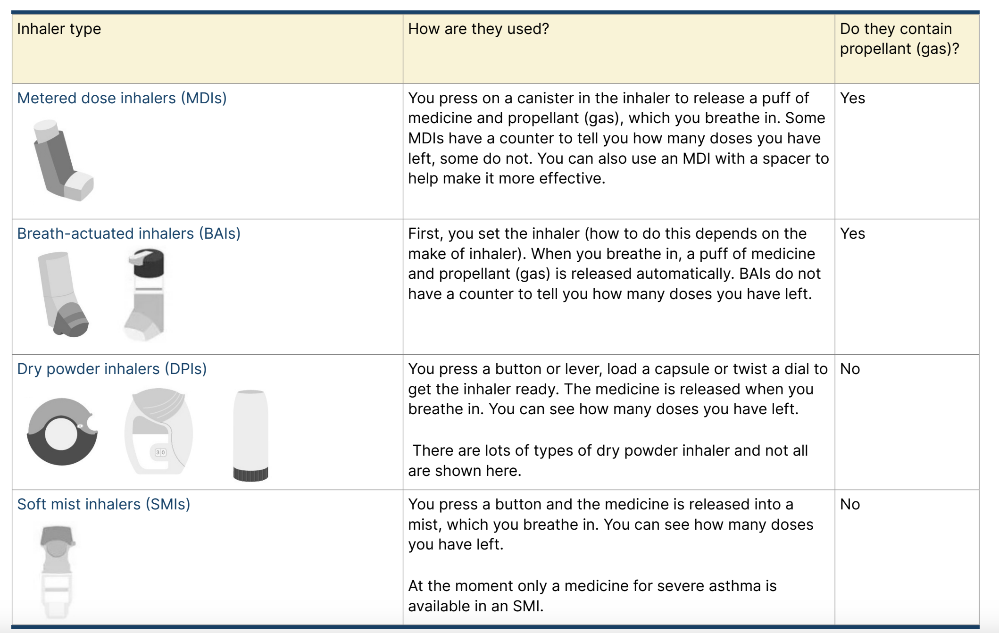
Et les inhalateurs dans l’asthme ?

Slide 22
Et les inhalateurs dans l’asthme ?

Slide 23
Réduire l’impact de la santé sur l’écologie
(pour réduire l’impact de l’écologie sur la santé)
SHIFT Project (think tank de Jean-Marc Jancovici, Laurie Marrauld) : « décarboner la santé pour soigner durablement » (2023)
2,6 M d’emplois dans la santé (10 % de la population en emploi)
  223 000 médecins, 660 500 IDE… + de 200 métiers
46 M tonnes eqCO2 en 2021 (49 en 2023, avec 20 % d’incertitude)
  8 % des émissions nationales (ou 11 % des 422M selon base EDGAR)
  50 % pour les médicaments (14,5 M [8 – 23]) et dispositifs (10,2 [6 – 17])
    5,3 M pour alimentation
    4,6 M pour sources fixes et mobiles de combustion
    4,3 M pour transport d’usagers et visiteurs (+ 2,2 M pour transports des pros de santé)
    3,7 M pour immobilisations
    2,4 M pour déchets et services
    1 M pour gaz médicaux et clim + 1 M pour électricité, froid, chaleur
L’impact des pansements est peu étudié (polymères plastiques issus du pétrole, non recyclables)
Réaliser et évaluer un support d’informations conçu avec les médecins utilisateurs pour les aider à estimer et améliorer l’impact environnemental de leurs prescriptions de pansements.

Slide 24
Méthode : conception centrée sur l’utilisateur
1/ une étude qualitative d’évaluation des besoins/demandes auprès de 5 MG
(→ PDF, lieux et mode de fabrication, durée décomposition, émission GES…)
2/ la création de la fiche à partir des 100 pansements les plus prescrits (LPP CNAM), liste Prescrire, enquête auprès des laboratoires fabricants et boîtes (pharmacie)
3/ une étude quantitative d’évaluation de la fiche par un questionnaire standardisé (System Usability Scale, F-SUS) auprès de 49 MG libéraux des Hauts-de-France, sélectionnés aléatoirement (Pages Jaunes) du 6 septembre au 15 octobre 2023

Slide 25
Recensement des pansements (LPP CNAM)
Laboratoires | Nombre de pansements dans le top 100 | Pays de fabrication
Mölnlycke | 19 | Finlande, Chine, Thaïlande
Smith & Nephew | 15 | Chine
Hartmann | 14 | Allemagne, France, Suisse, Espagne, Chine
Convatec | 12 | Pays De Galles
Urgo | 8 | France
Coloplast | 7 | USA ou Hongrie
Lohmann & Rauscher | 6 | Corée, Autriche, Chine, Grande-Bretagne, Allemagne
Marque Verte | 4 | Chine
Brothier | 3 | France
Tetra medical | 2 | Chine
3M | 2 | USA, Grande-Bretagne
Sylamed | 2 | Chine
EvoluPharm | 1 | Chine
Genévrier = IBSA Pharma | 1 | France, Suisse ou Italie
Abigo AB | 1 | Suède
BSN Medical = Essity | 1 | Royaume-Uni, Allemagne, Suède,
Mylan Medical | 1 | France
Dynamic Santé | 0 | Commercialisation stoppée
Notes:
Parmi les 20 laboratoires :
4 n’ont pas donné de réponses,
2 ont refusé de répondre,
14 ont répondu, souvent partiellement quand ils n’étaient pas en capacité de fournir l’information demandée (souvent les modes de transports et les taux de GES émis).

Slide 26
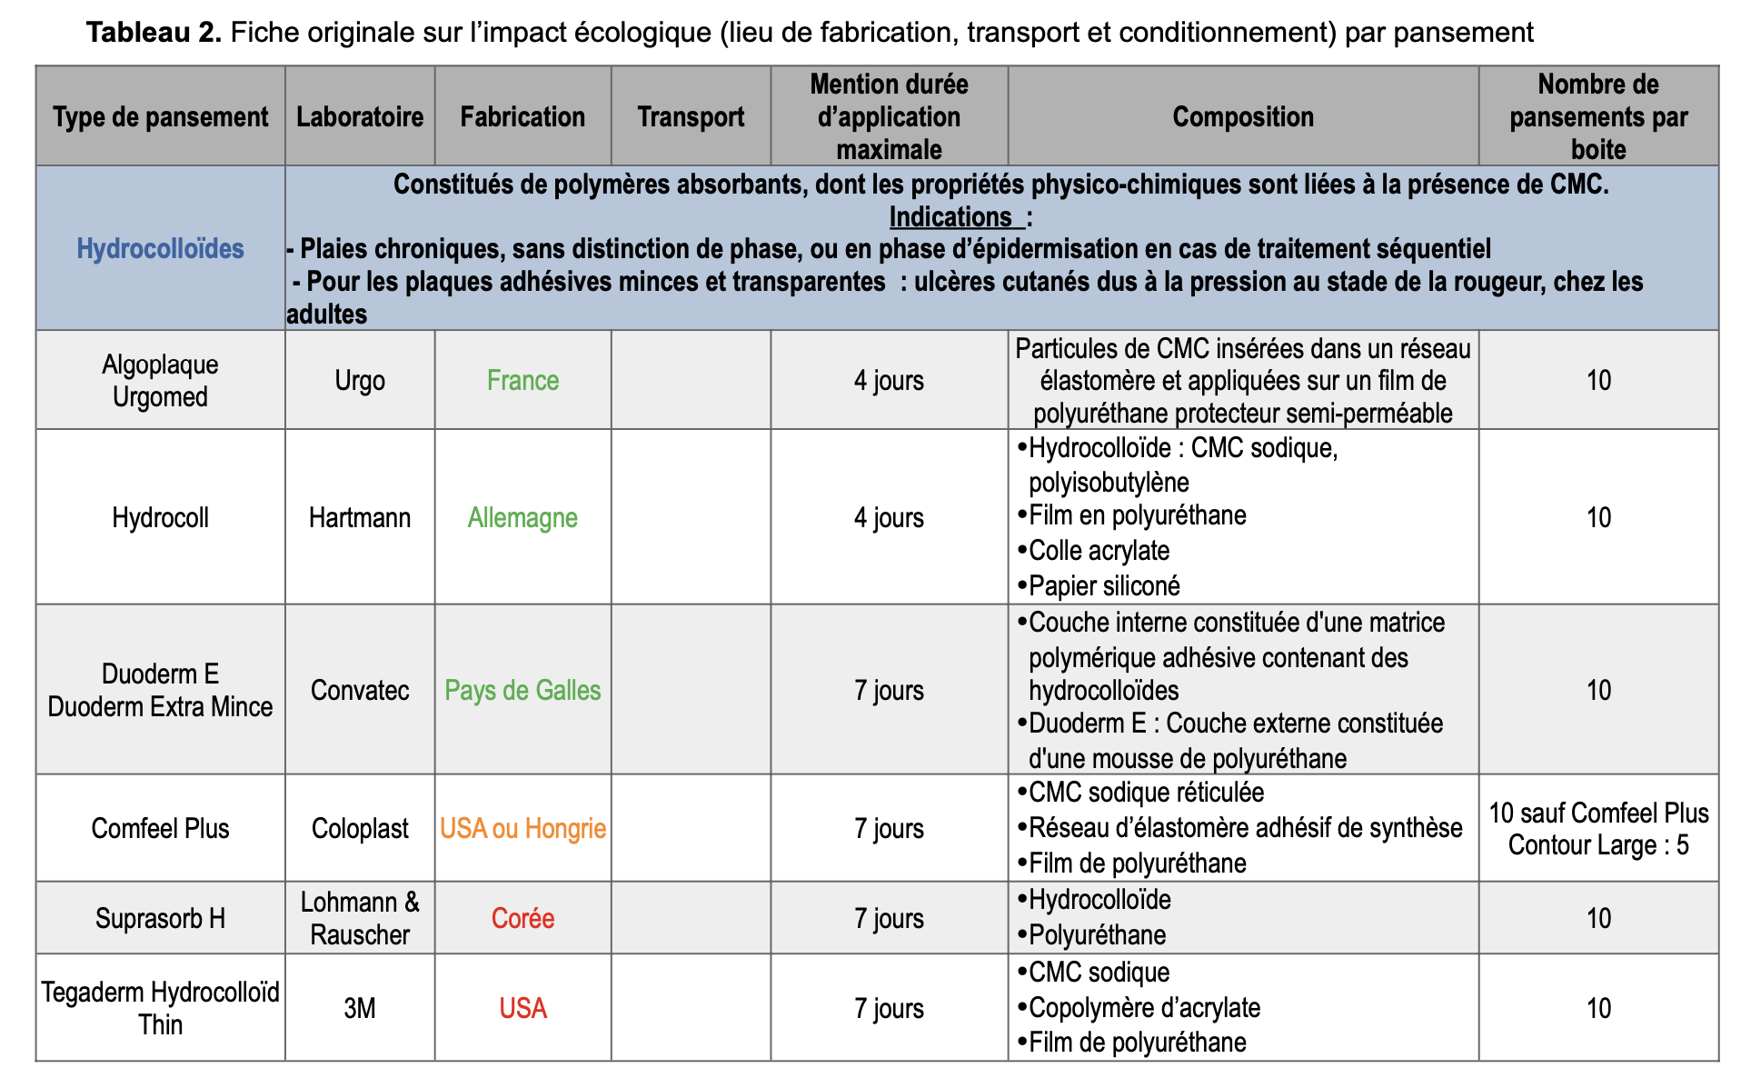

Création de la fiche (extrait et QR Code)

Slide 27


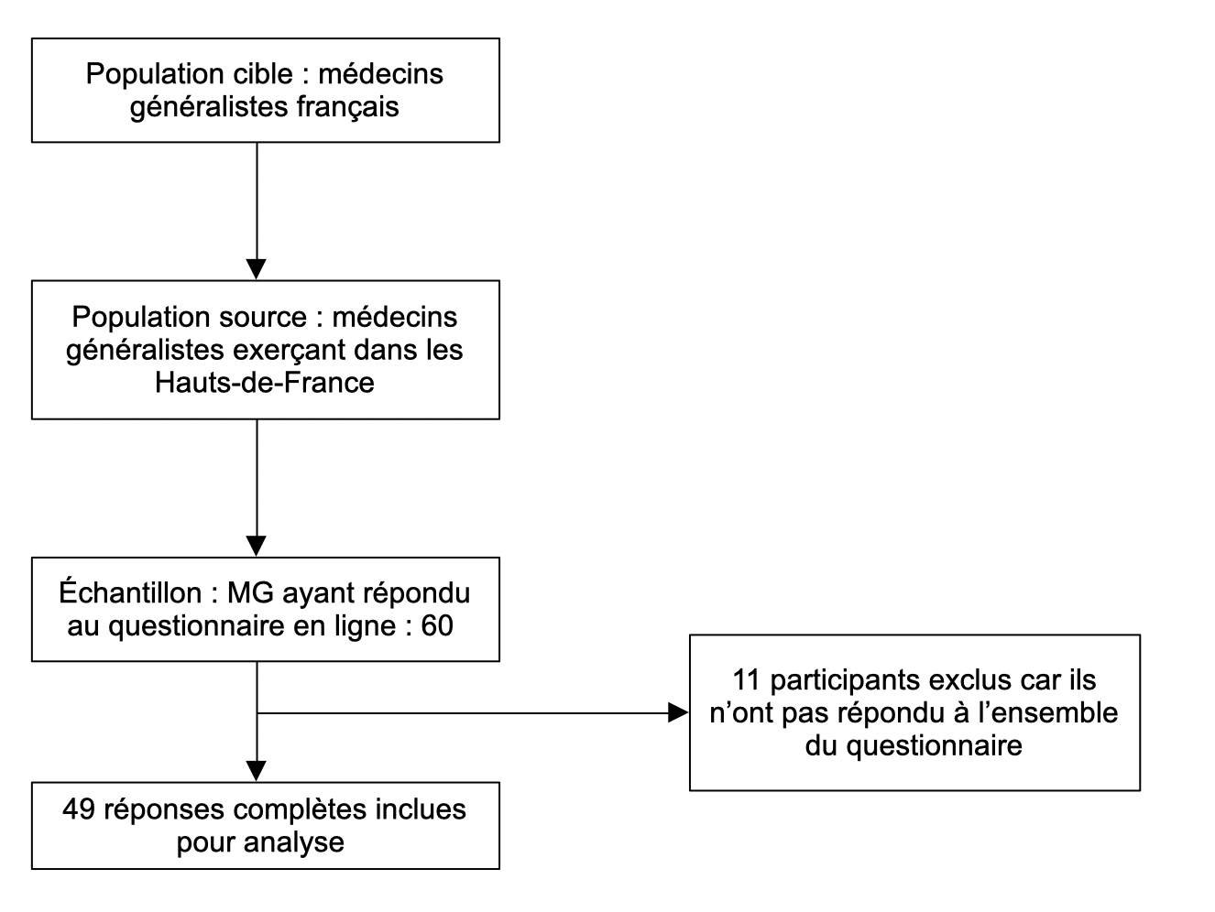

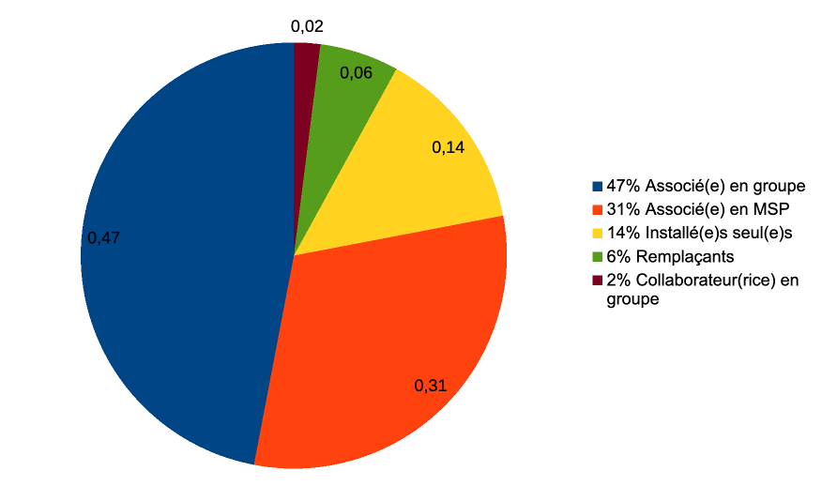
Evaluation de la fiche
23 (47 %)
26 (53 %)
39 ans (médiane)
[30 – 64]

Slide 28
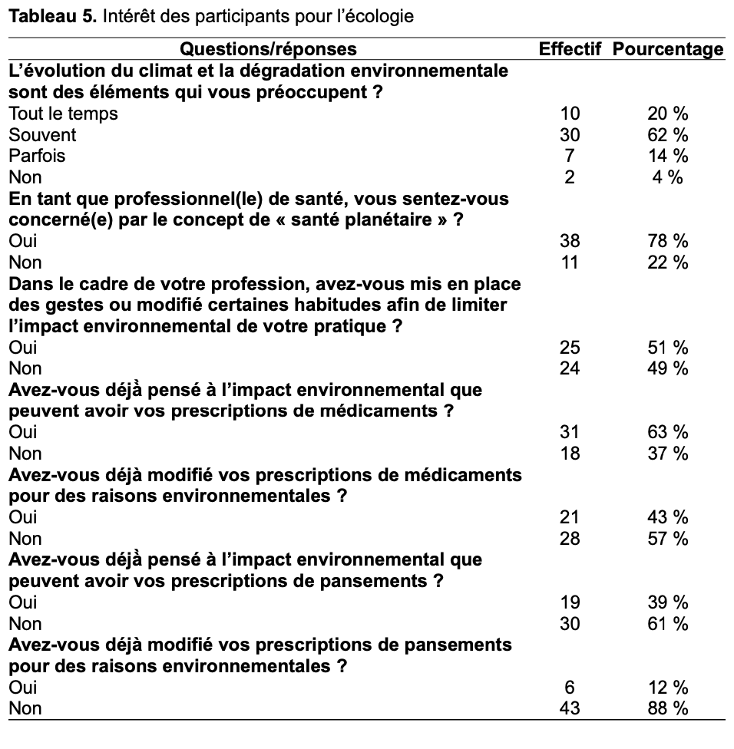
Intérêt des participants pour l’écologie

Slide 29
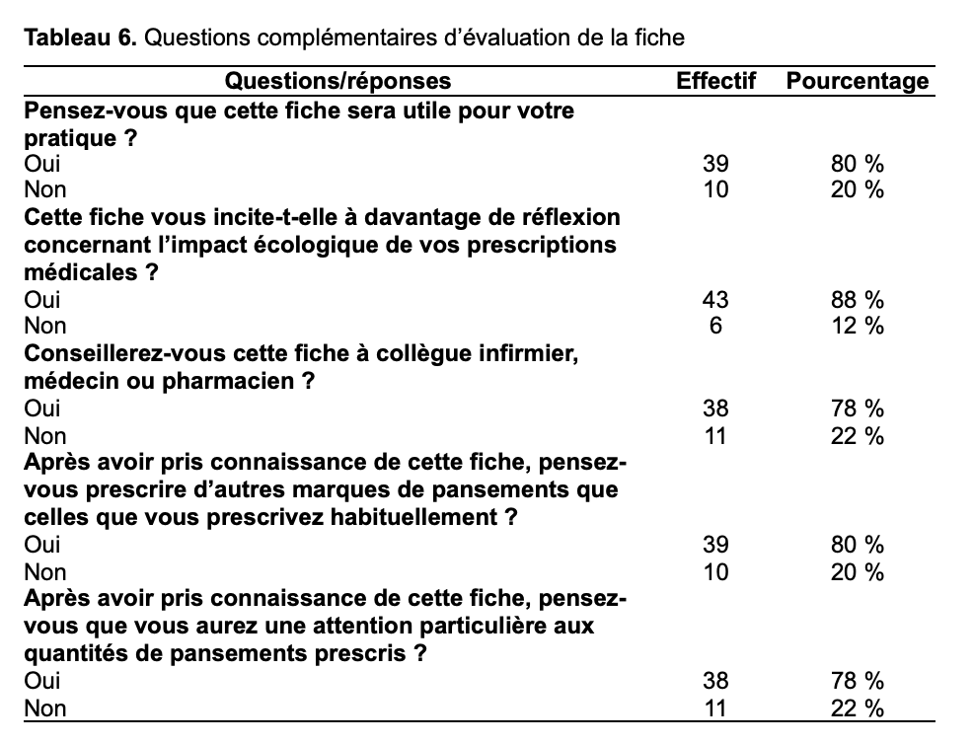
Intérêt des participants pour l’écologie

Slide 30
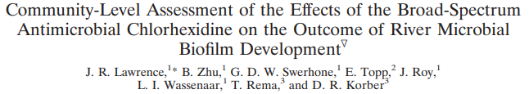
Discussion
Open LPP 2023 : 76,3 millions de boîtes, 730,6 millions d’euros
Etude : biais de sélection (intérêt pour écologie), désirabilité sociale
Fiche : manque d’information sur les GES (non dispo) ; informations parfois difficiles à vérifier (fabrication… mais origine des matières premières fibres et plastiques ?)
Autres considérations qu’écologique :
  Ethique : affaire Urgo
  Biochimique : interactions avec l’organisme (bisphénol, Phtalates, PFAS, composés polybromés, chlore, parabène…)
  Pragmatique : délivrance des pansements par pharmacien, selon approvisionnement
  Pluriprofessionnel : gâchis (pansements par chirurgien, puis MG, puis IDE…)
  Impact des antiseptiques (chlorhexidine ->)

Slide 31


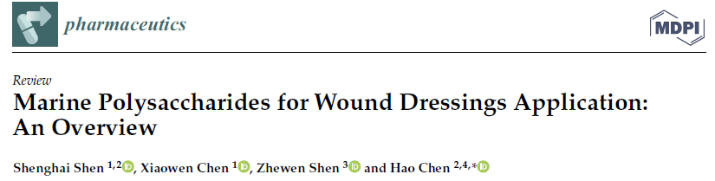
Agir à tous niveaux
Industriel :
  Responsabilité Sociétale des Entreprises (RSE) : Hartmann France 2022 = production locale (comme URGO), norme Iso 14001, - 40 % CO2 en 4 ans, - 42,5 % consommation d’eau en 3 ans…
  Développer de nouveaux produits biocompatibles et biorésorbables (ex. Coloplast Kerecis – peau de poisson)
  Moins de « greenwashing » et de « smart marketing » (ex. couches absorbantes et techniques souvent non utiles car « qui peut le plus… »)
Soignants :
  Prescrire le bon pansement (et contention) au bon moment (= optimiser nos compétences pour soigner vite et bien !)
  Respect de la prescription (disponibilité en pharmacie)

Slide 32
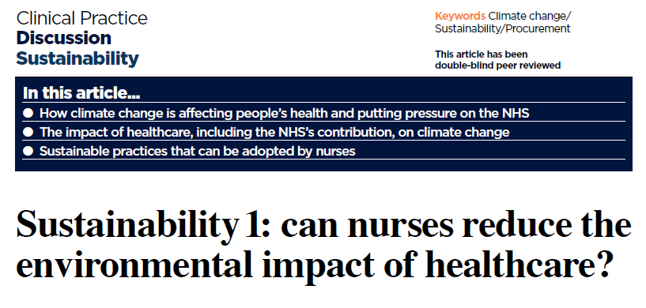
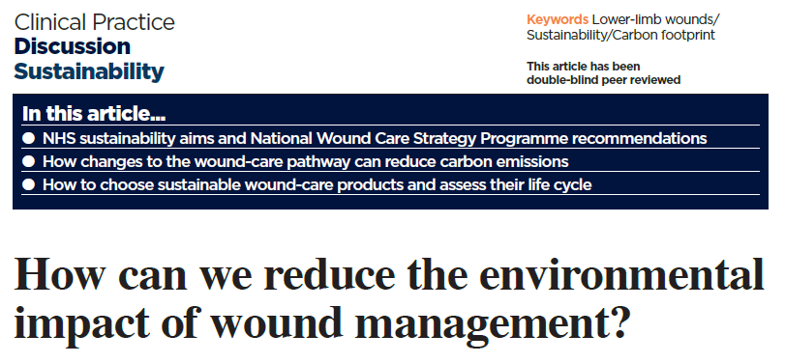
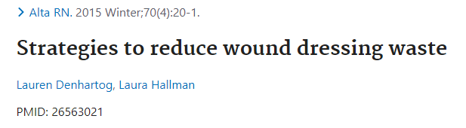
Un sujet qui commence à émerger ?
Johanna Maria Sommer
  12 mois 12 actions (fiche de juin ->)
Olivier Raspado
  4ème rencontre INRESA
  Acteurs de la plaie (décembre 2023)

Slide 33
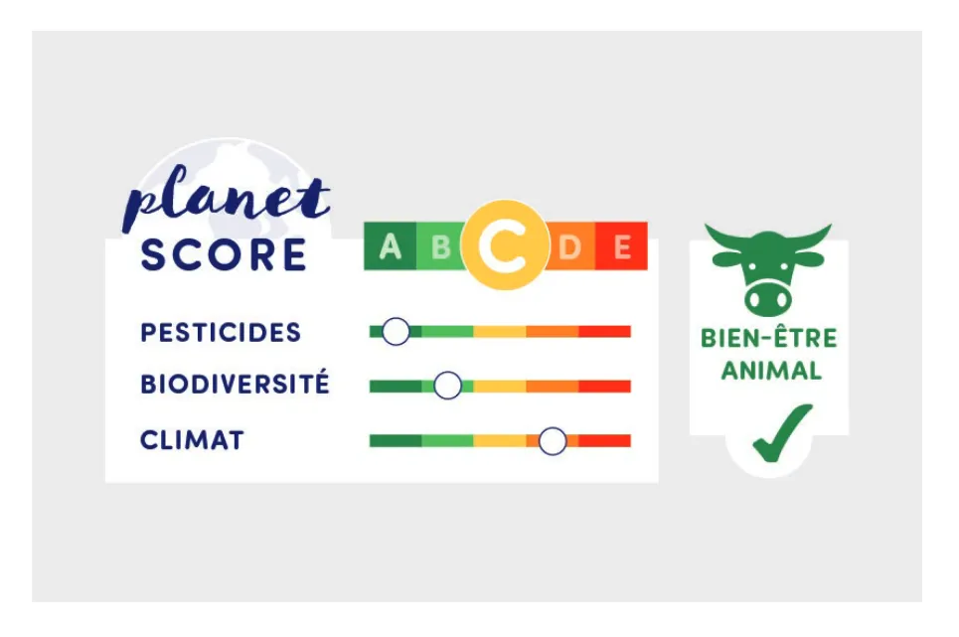


Conclusion
Pour limiter l’impact environnemental de leur pratique, les pansements ne sont pas une priorité pour les MG a priori
MAIS
Si informés, ils sont favorables au changement
DONC
Intérêt d’une information transparente et complète de la part des fabricants (base de données type Agribalyse) pour un score environnemental des LPP
Exemples de score pour médicaments : PBT, Hazard Score

Slide 34
Partie II – Sélection (non exhaustive) de sites web utiles en pratique
Antibioclic
Dragi Webdo
BioMG
Certificats-absurdes
ThyroCheck
Kit Medical
Ophtalmoclic
Dentaclic
Psychopharma
Psychiaclic
Pas-à-pas en pédiatrie
Pediadoc
EBMFrance

Slide 35
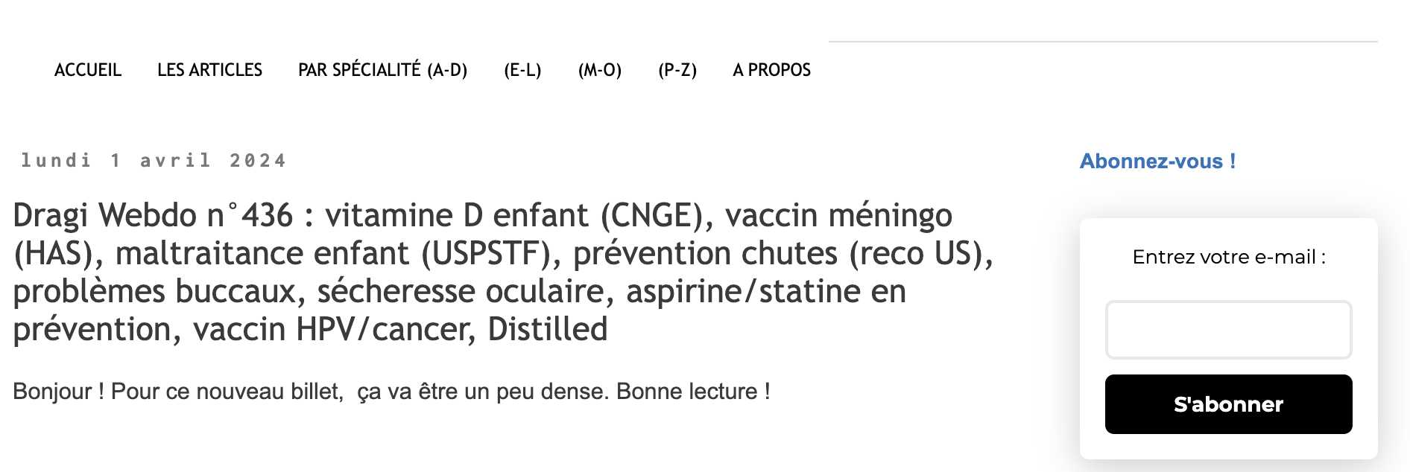
DragiWebdo – se former en 5 minutes par semaine (https://www.medicalement-geek.com/)
Un MG (MCU) fait une revue de littérature chaque semaine (440 numéros déjà !) sur les sites de veille (IRDES, Sentinelles…), méta-analyses Cochrane, Minera, principales revues (NEJM, BMJ, JAMA, Lancet, Exercer…), pharmacovigilance (ANSM, EMA, FDA)

Slide 36
EBMFrance.net… (Akos EMC, UpToDate, Prescrire…) – se former en plus longtemps
D’autres sites : Clinithèque (sémiologie du genou basée sur les preuves…)

Slide 37
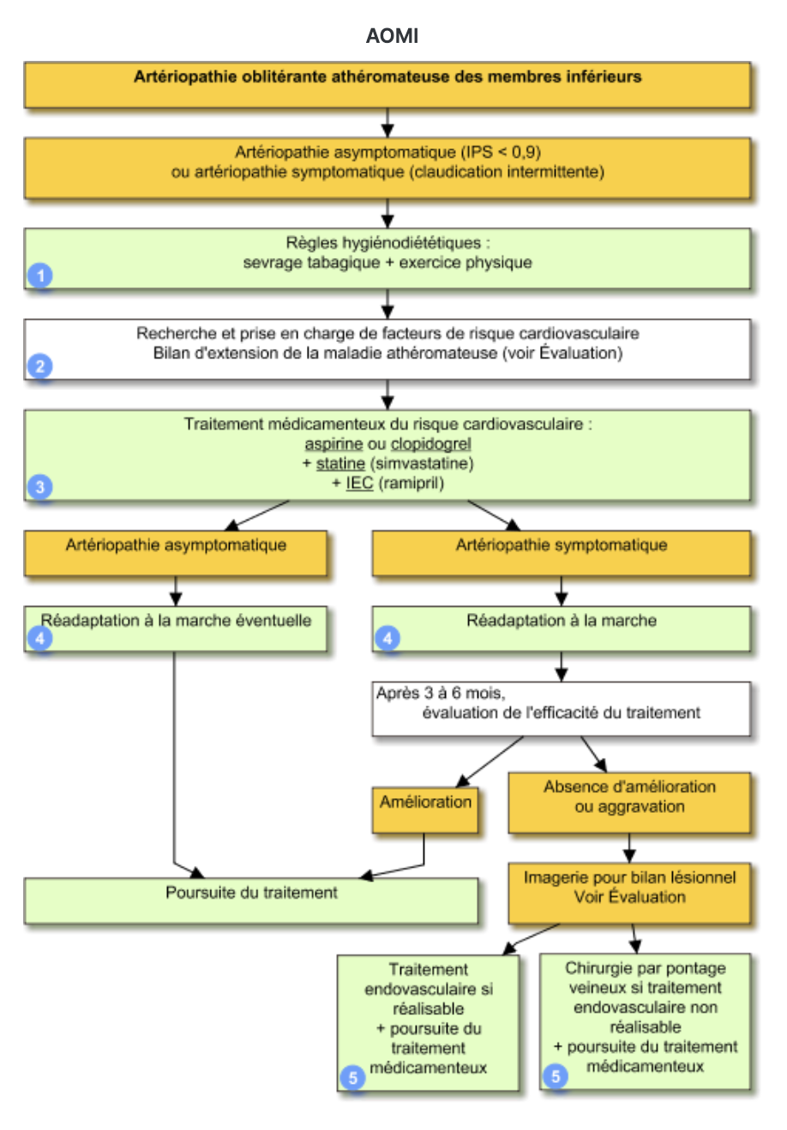
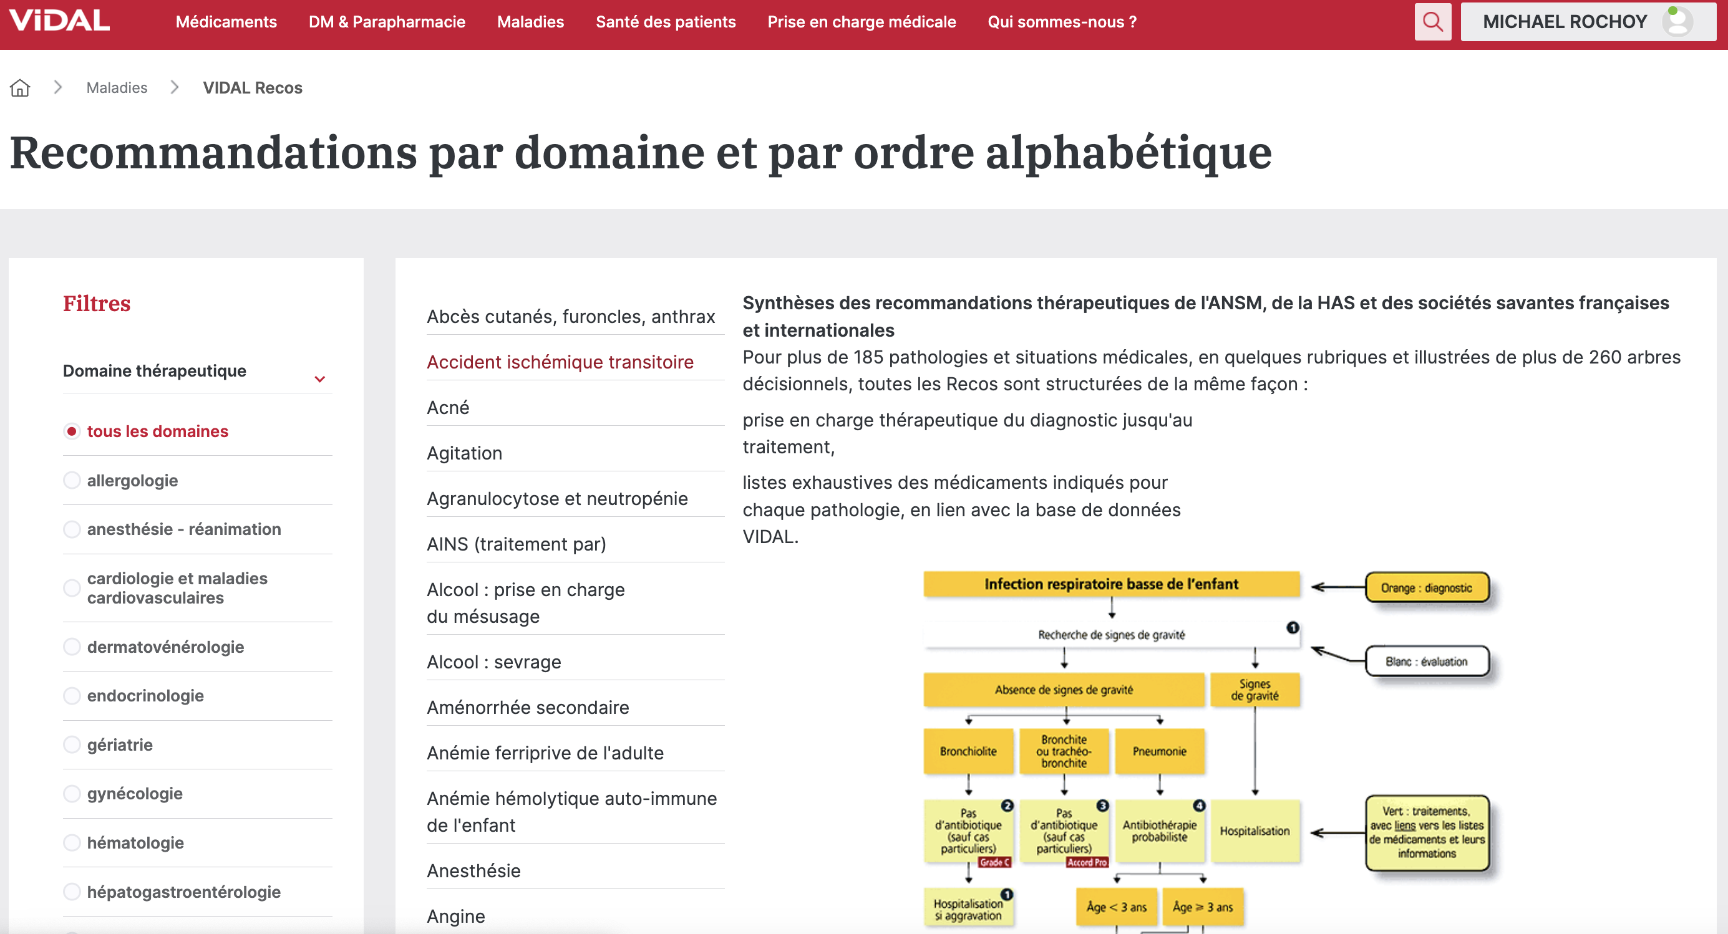
Vidal Recos – un intermédiaire pratique en consultation

Slide 38
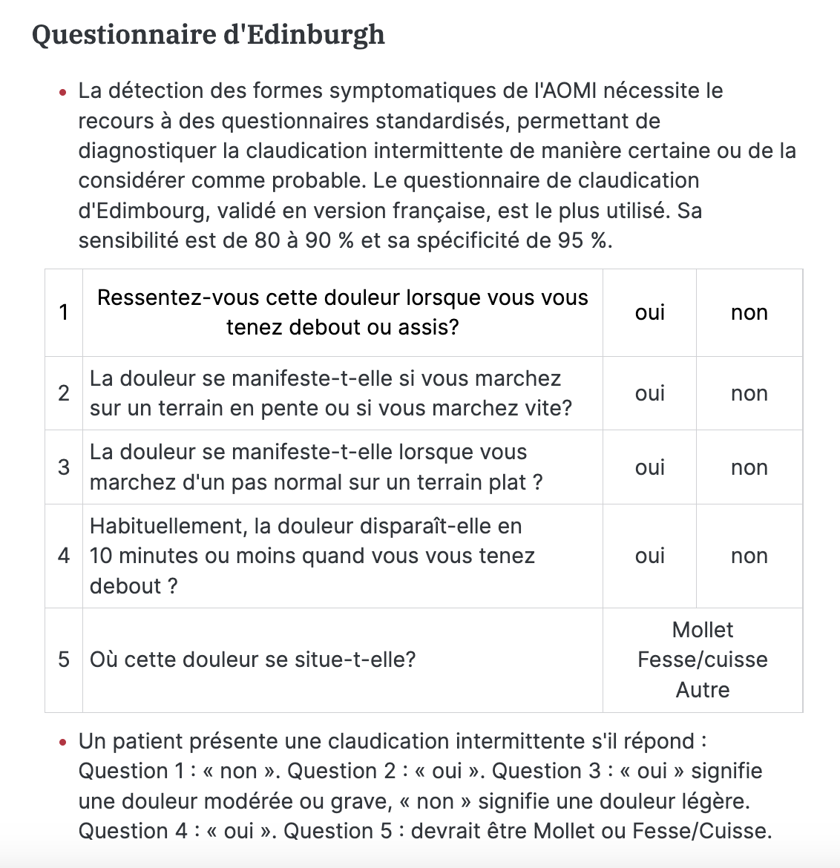
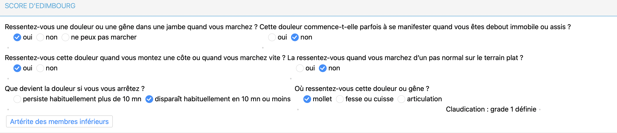
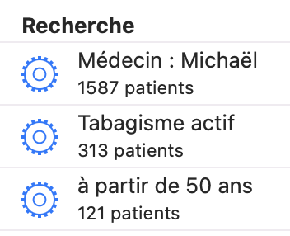
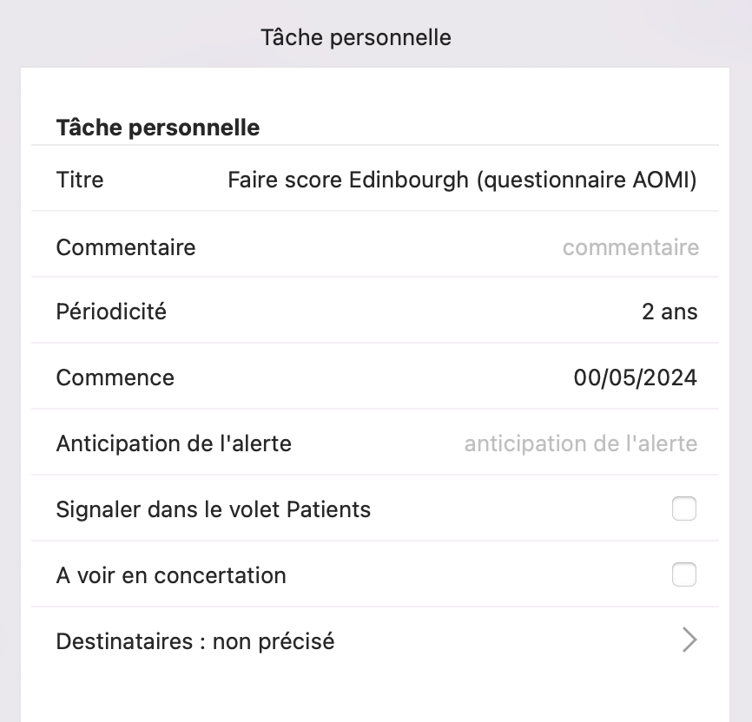
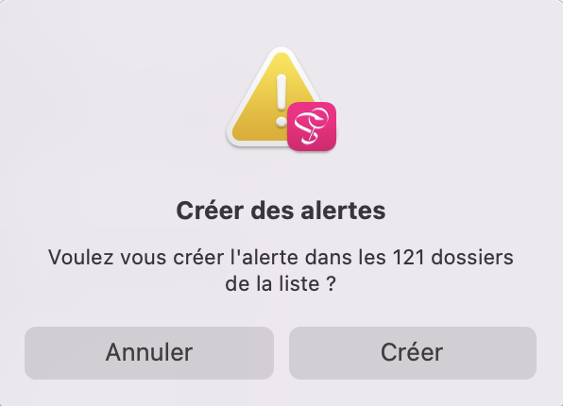
Exemple AOMI

Slide 39
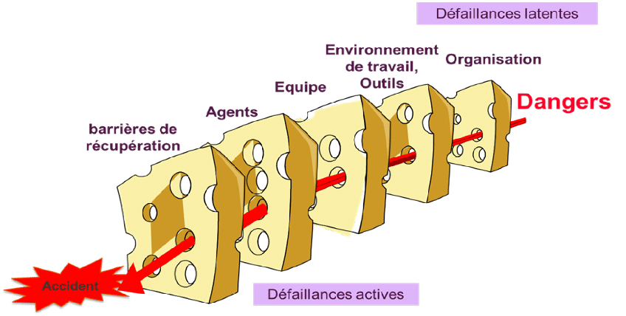
Modèle de Reason (ou du fromage suisse)

Slide 40
En consultation, vous devez prescrire…
… un antibiotique
… un bilan biologique
… une imagerie
… un refus de certificat médical

Slide 41

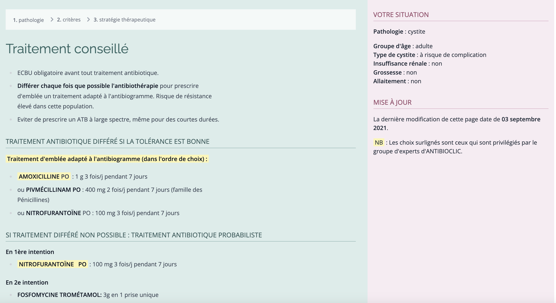
- https://antibioclic.com/
Site de Pauline Jeanmougin (PA à Diderot)

Slide 42
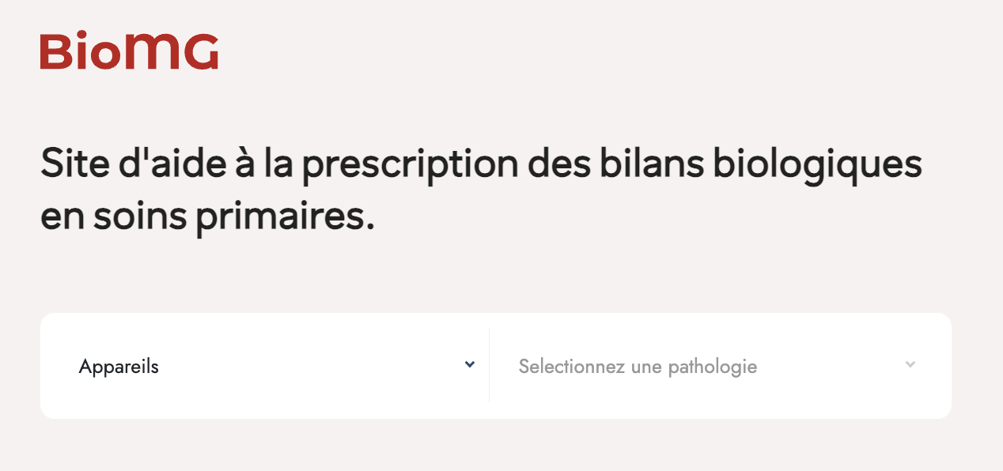
BioMG.fr – c’est écologique, c’est local
Site par Dr Solange Déplanque et Dr Michaël Rochoy

Slide 43
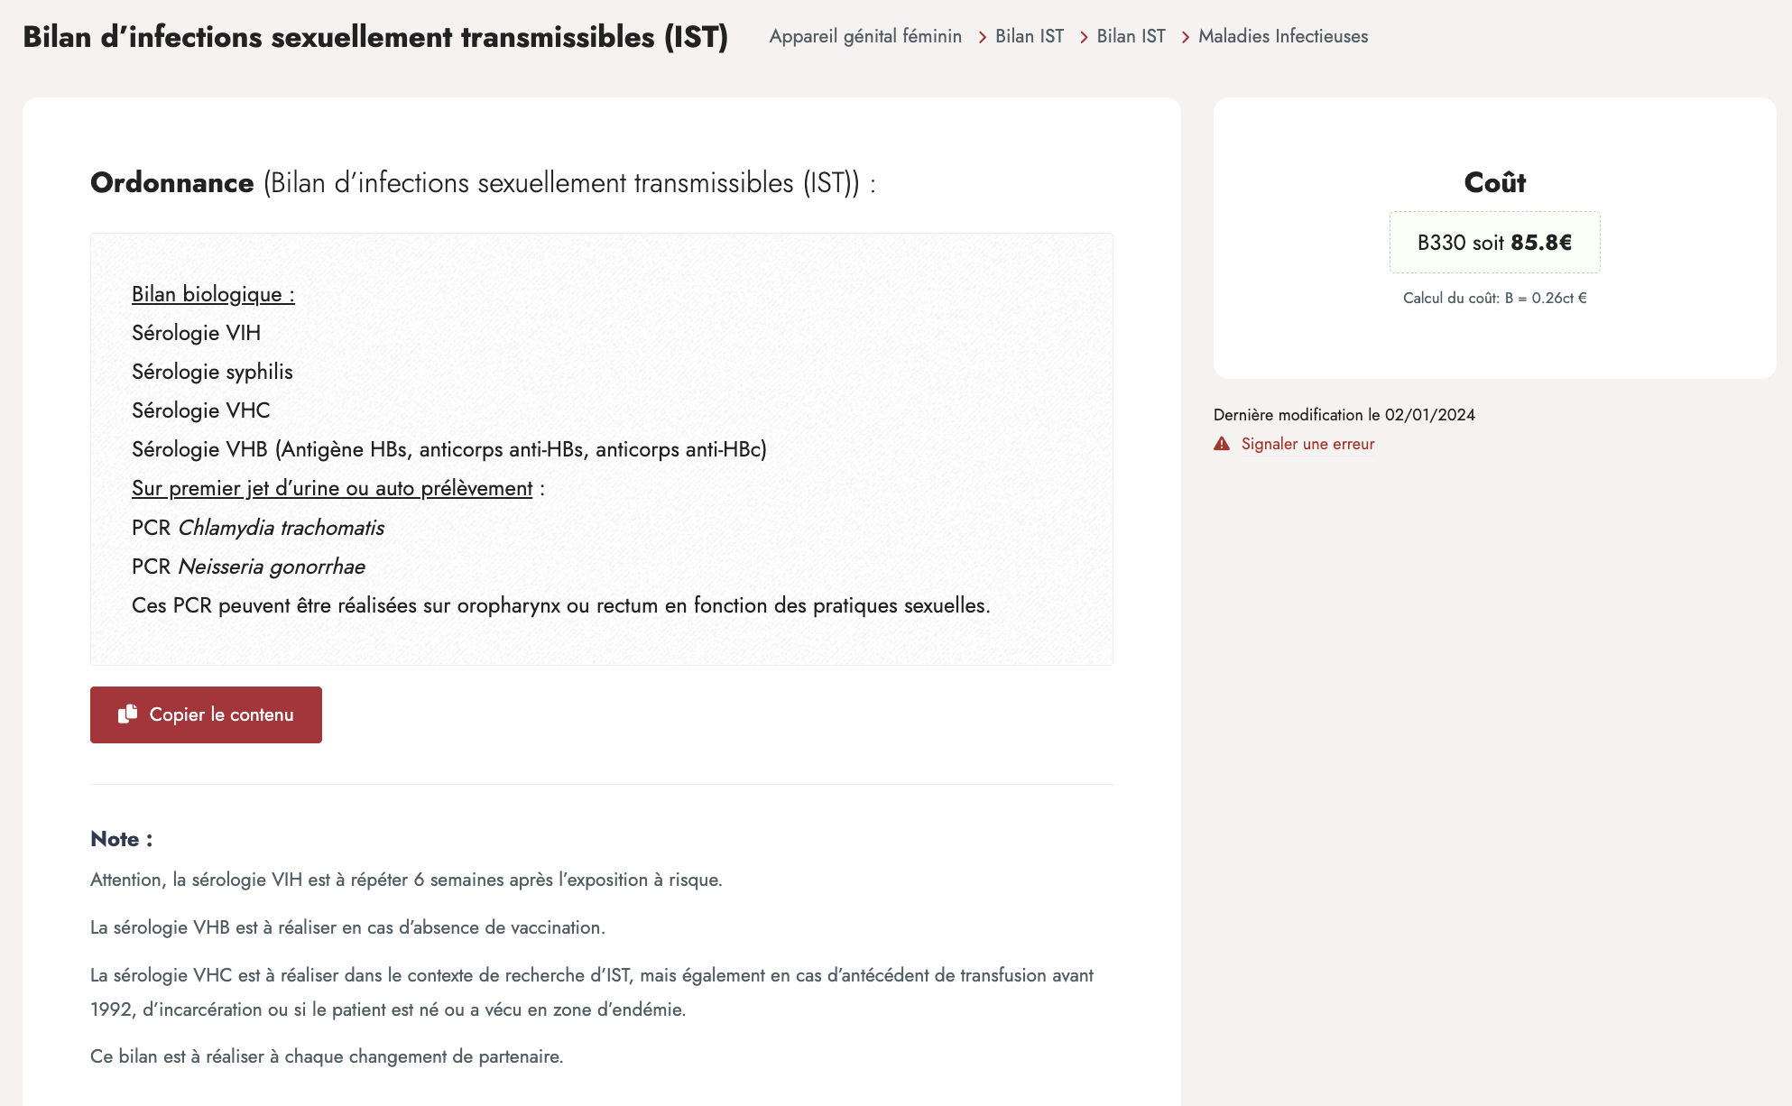
BioMG.fr – c’est écologique, c’est local

Slide 44

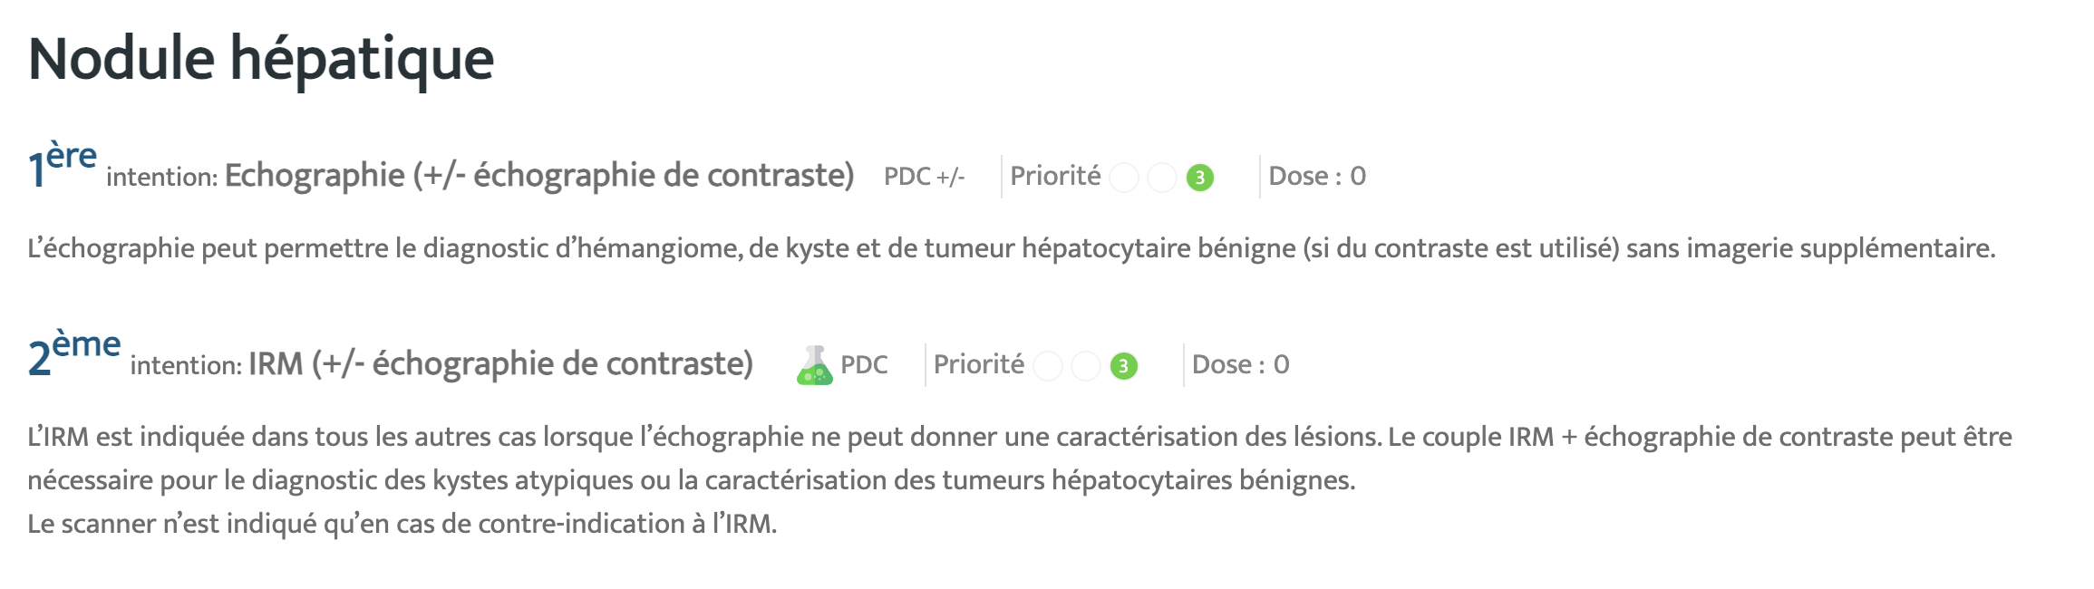
Aderim.radiologie.fr

Slide 45

Site de Michaël Rochoy, pour le collège de médecine générale
Liste les certificats légaux et quelques non légaux (non exhaustif…)
Liste des rythmes de certificats par fédération sportive (...)
Permet de préparer des modèles sourcés de refus de certificats

Slide 46
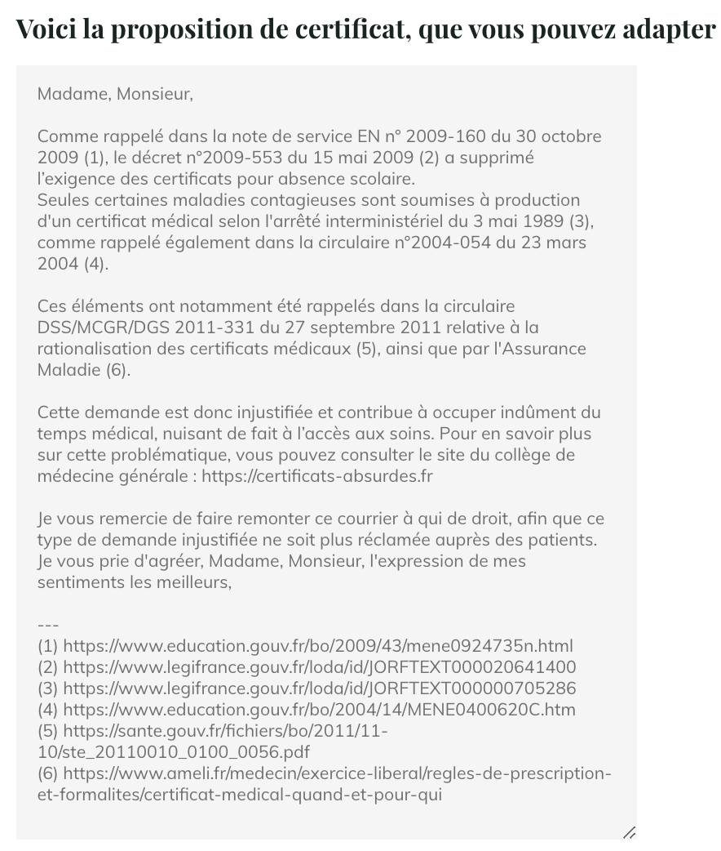
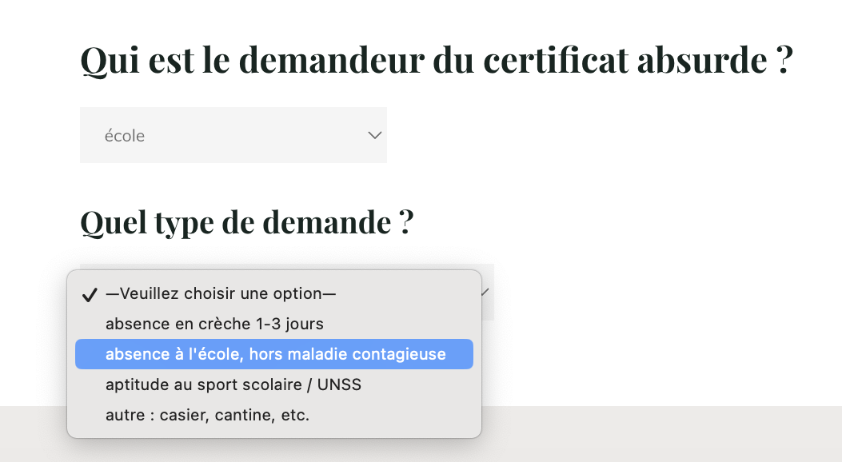

Slide 47
Vous avez un problème plus précis…
… en lien avec la thyroïde
… en lien avec l’opthalmologie
… en lien avec les problèmes dentaires (et le prochain RDV en urgence chez un dentiste est en octobre)
… en lien avec la psychiatrie
… en lien avec la pédiatrie
… en lien avec la prescription de statines
… en lien avec un voyage à l’étranger
Etc.

Slide 48

ThyroCheck.fr
Site de Marie-Lou Perrot (sous ma direction) et Marie Hecquet (sous la direction de Dr Jonathan Favre), validé par Dr Miriam Ladsous (endocrino CHU Lille), développé par ThyroPartner
Quand demander une TSH ?
Quel bilan si TSH anormale ?
Quelle surveillance si nodules à l’échographie ? (eu-TiRADs)

Slide 49
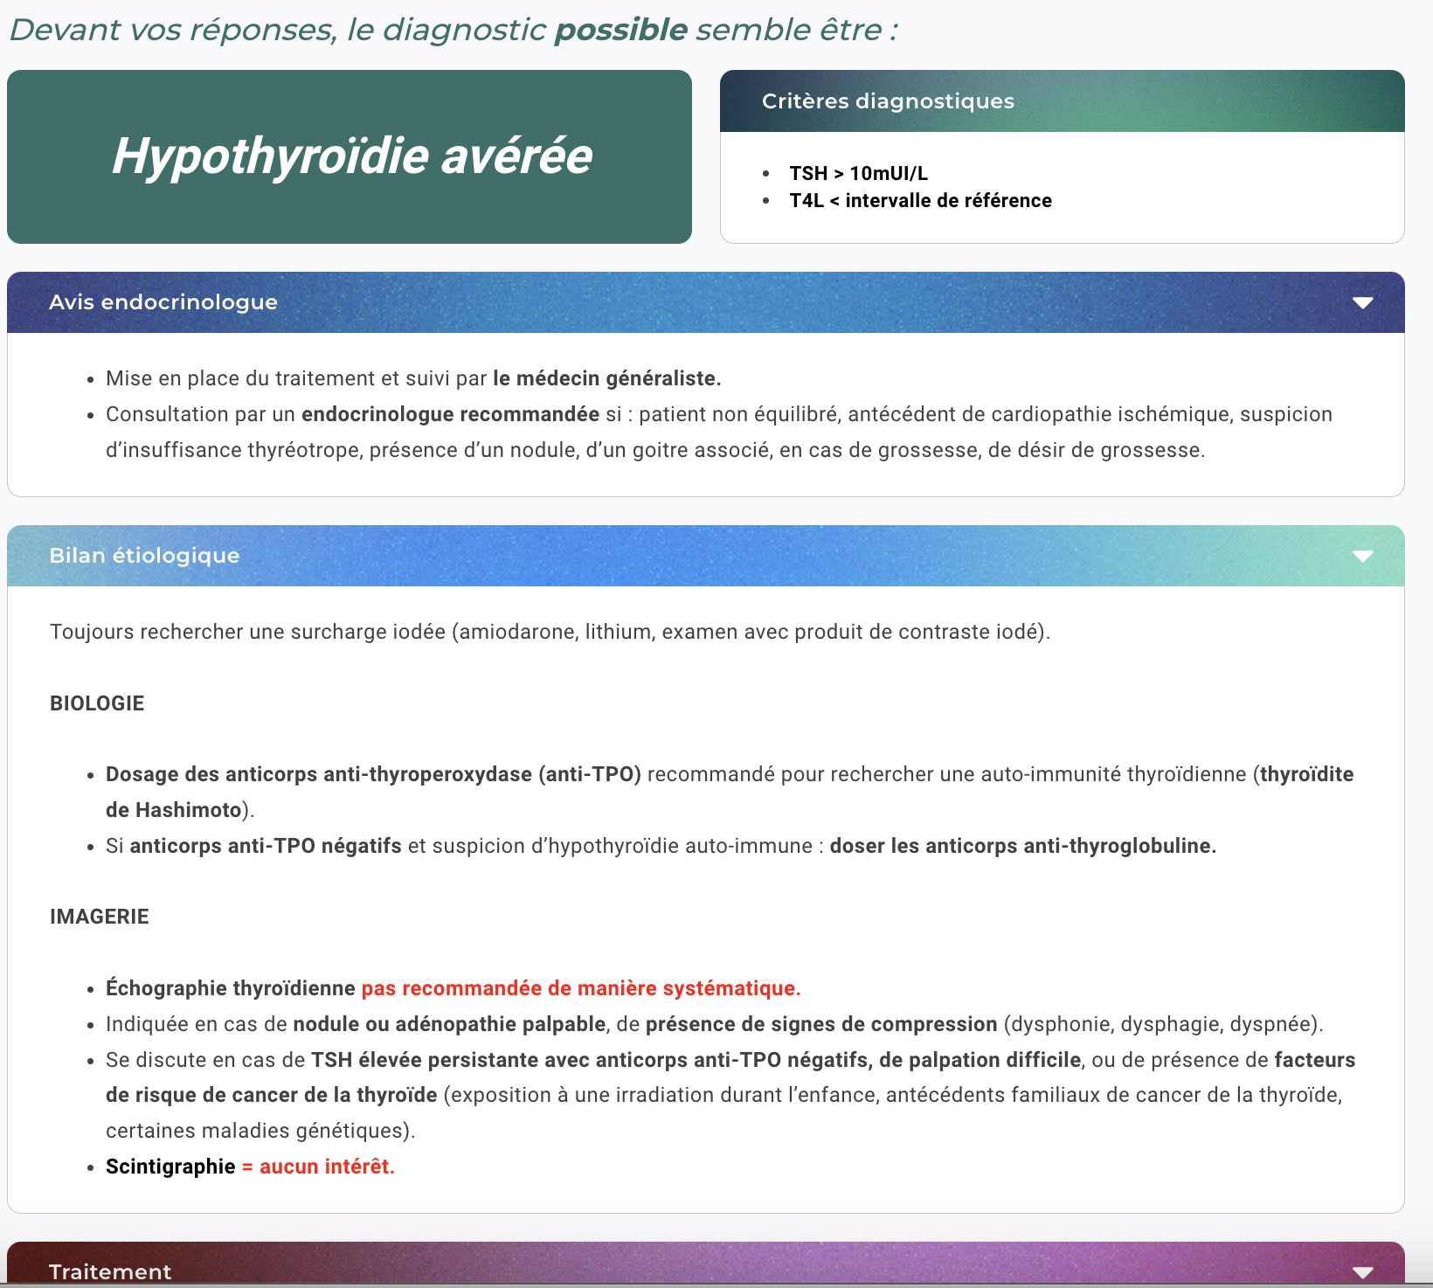
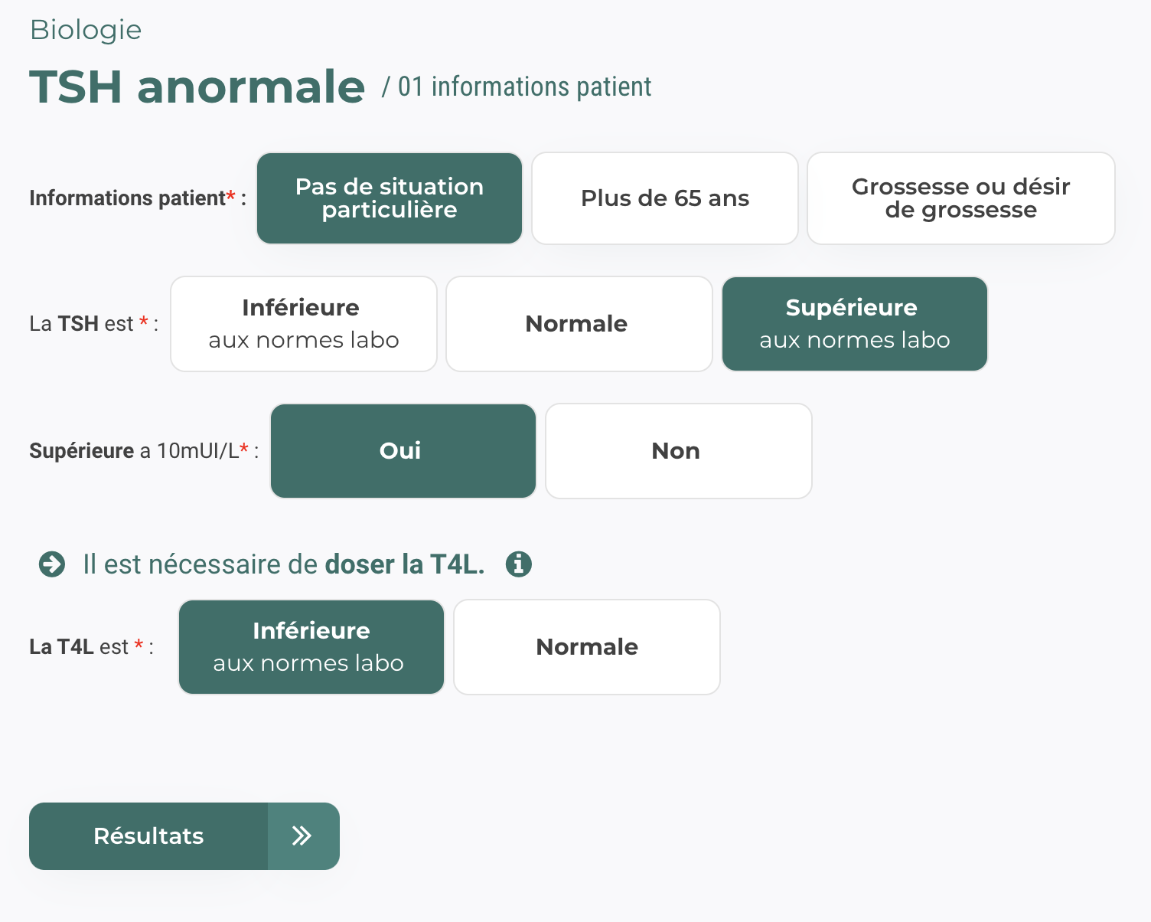
ThyroCheck.fr

Slide 50
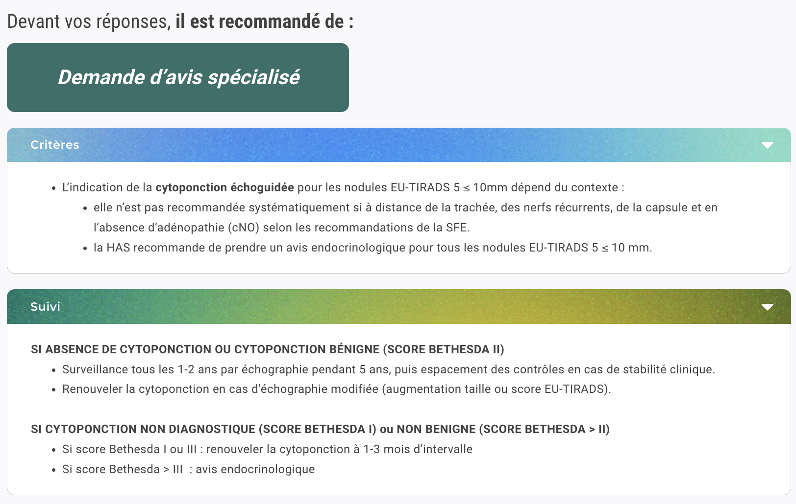
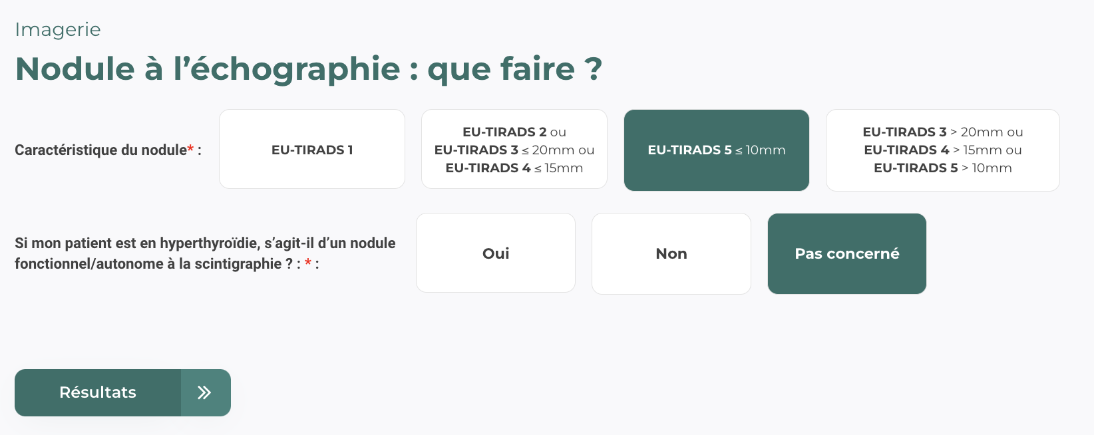
ThyroCheck.fr

Slide 51
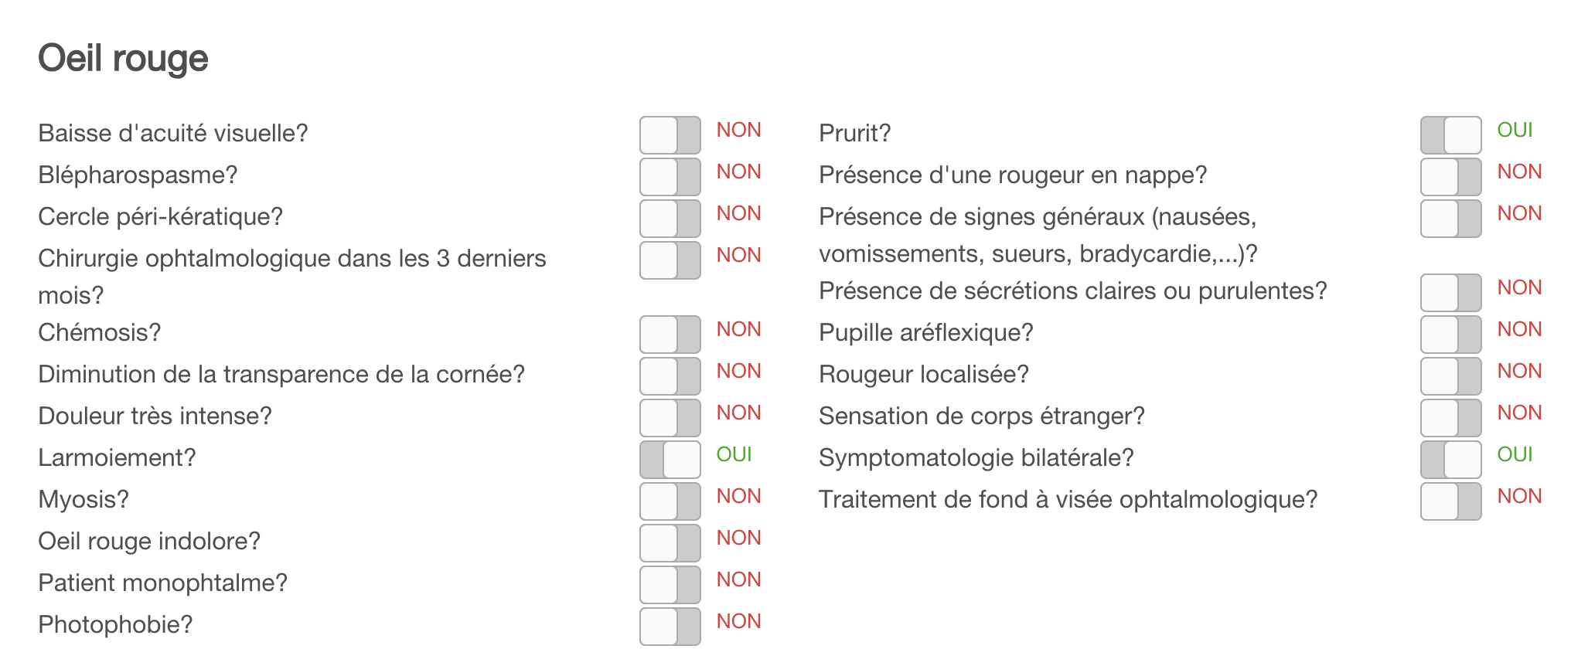
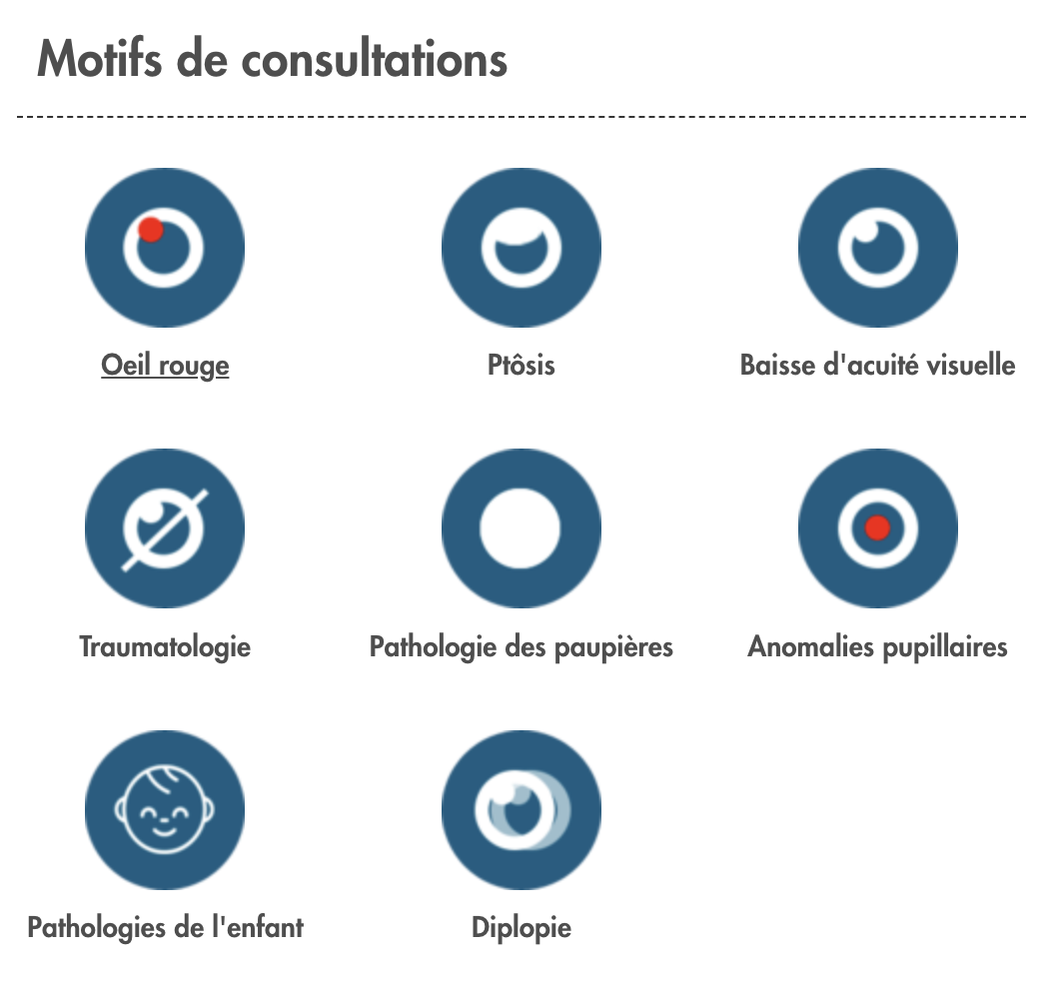
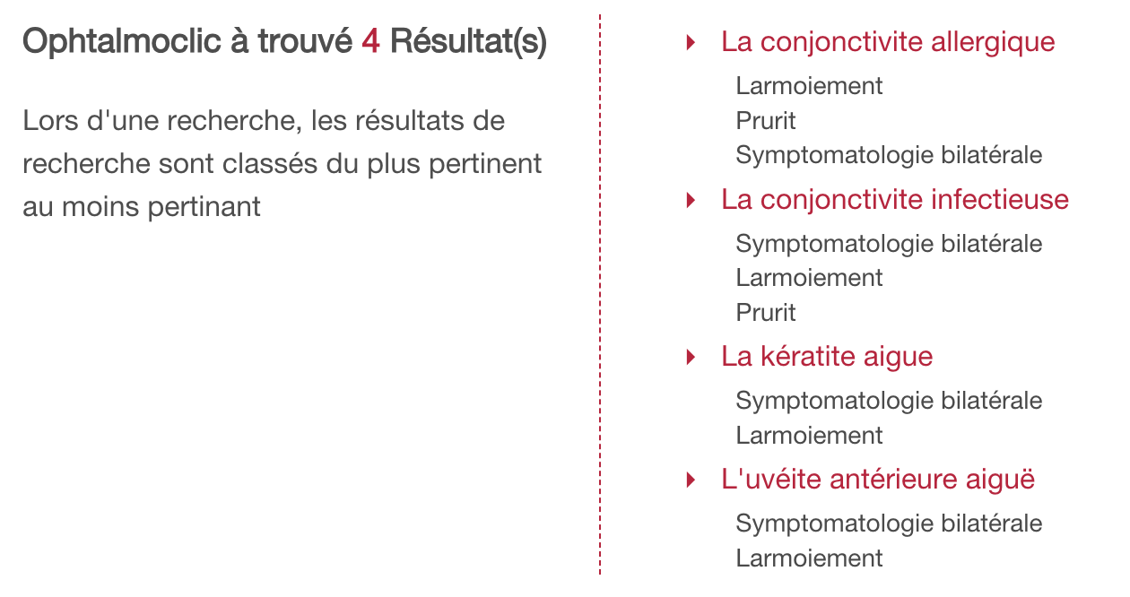
Problème ophtalmo ? Ophtalmoclic.fr

Slide 52
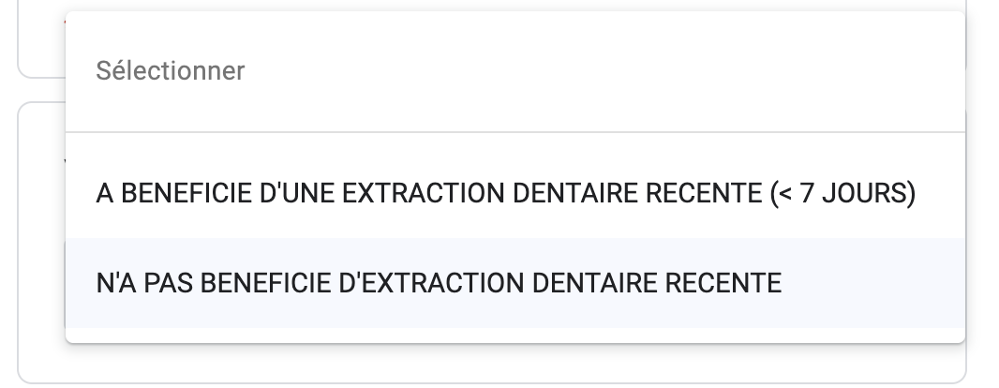





Problème dentaire ? Dentaclic.com

Slide 53


Problème psychiatrique ? Psychiaclic… (Lille)

Slide 54



… et pour le traitement : Psychopharma

Slide 55


En pédiatrie…

Slide 56


Pas à pas en pédiatrie

Slide 57

Décision de statines : https://decisionaid.ca/cvd/

Slide 58

Voyages : institut Pasteur (plateforme Métis)

Slide 59
Vous trouvez qu’il y a trop de site ?

Slide 60


Kit Medical – l’agrégateur de SADM - https://app.kitmedical.fr/
Inscription gratuite
KitMedical →
KitPatient (fiches)
KitGrossesse

Slide 61
Merci pour votre attention !

